Slide 1
GOVERNO DO ESTADO DO RIO GRANDE DO NORTE
Secretaria de Estado da Saúde Pública
Grupo Condutor Estadual
ANÁLISE DA SITUAÇÃO DE SAÚDE-ASIS E PRIORIDADES SANITÁRIAS
MACRORREGIÕES DE SAÚDE – MRS I E MRS II
Fortalecimento da Governança, Organização e Integração das Redes de Atenção à Saúde - Regionalização
Natal, 18 de maio de 2023

Slide 2
A ANÁLISE DE SITUAÇÃO DE SAÚDE E O PLANEJAMENTO REGIONAL INTEGRADO
Para iniciar a implantação do PRI é necessário realizar uma análise da situação da saúde da região a qual se pretende analisar (município, região, macrorregião), por meio do diagnóstico situacional dos principais problemas do setor, transitando nos três níveis de Atenção: Primária, Secundária e Terciária.
Análise da Situação de Saúde (ASIS) consiste no processo de
das
identificação, formulação e priorização dos problemas e
necessidades de saúde da população em um determinado território, orientando a definição das medidas a serem adotadas.

Slide 3
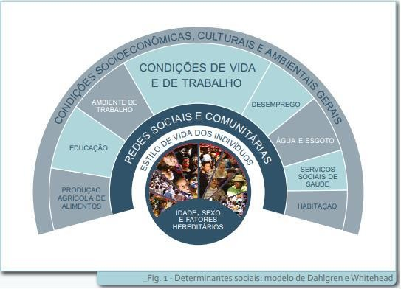
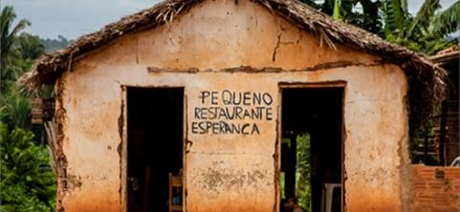
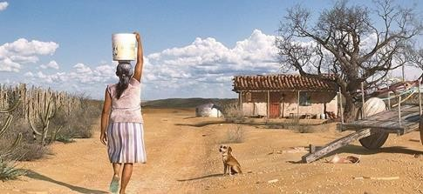
A identificação das
necessidades de deve abarcar os
Problemas e necessidades de saúde
saúde da população
diversos níveis dos determinantes do processo saúde/doença, de forma que as intervenções possam ter potencias de promover a saúde na população.

Slide 4
Que estado é esse que estamos falando?
 | Macrorregião I | Macrorregião II
Regiões de Saúde | I (São José de Mipibu), III (João Câmara), IV (Caicó), V (Santa Cruz) e VII (Natal) | II (Mossoró), VI (Pau dos Ferros) e VIII (Açu)
Nº de municípios | 104 municípios (27 – I RS), (26 – III RS), (25 – IV RS), (21 – V RS) e (5 – VII RS) | 63 municípios (14 – II RS), (37 – VI RS) e (12 – VIII RS)
Recorte da população estadual | 74,5% | 25,50%
População estimada | 2.650.380 habitantes* | 910.053 habitantes*
População masculina | 1.286.087 (48,5%) | 449.216 (49,3%)
População feminina | 1.364.293 (51,5%) | 461.307(50,7%)
*População residente. Estudo de estimativas populacionais por município, idade e sexo 2000-2021 - Brasil. IBGE.
Fonte: 1. Instituto Brasileiro de Geografia e Estatística – IBGE, 2021. 2. Secretaria de Estado da Saúde Publicado Rio Grande do Norte. Diretoria de Políticas Intersetoriais e Promoção da Saúde, 2023.

Slide 5
Que estado é esse que estamos falando?
 | Macrorregião I | Macrorregião II
Comunidades quilombolas | 22 comunidades mapeadas | 09 comunidades mapeadas
Comunidades indígenas | 15 comunidades mapeadas | 03 comunidades mapeadas
Comunidades ciganas | 16 comunidades mapeadas | 03 comunidades mapeadas
Percentual da população com acesso a água e esgoto | 85,17% (água) 27,05% (esgoto) | 78,45% (água) 21,88% (esgoto)
Média % da população com acesso a coleta de lixo | 96,86% | 64,61%
IDH | 52 (baixo), 49 (médio) e 3 (alto) | 18 (baixo), 44 (médio) e 1(alto)
PIB percapta | R$ 20.965,56 | R$ 18.533,57
Percentual da população beneficiária de planos de saúde privados | 18,38% | 9,80%
Fonte: 1. Instituto Brasileiro de Geografia e Estatística – IBGE, 2021. 2. Secretaria de Estado da Saúde Publicado Rio Grande do Norte. Diretoria de Políticas Intersetoriais e Promoção da Saúde, 2023.

Slide 6
Quantas pessoas mais velhas em relação às mais jovens existem na população, e como esses padrões mudarão no RN?
Macrorregião I
2000
2020
6,00%
4,00%
2,00% 0,00%
masc_2000
2,00% 4,00%
fem_2000
6,00%
8,00%
6,00%
4,00%
2,00% 0,00%
masc_2020
2,00%
fem_2020
4,00%
6,00%
Fonte: Instituto Brasileiro de Geografia e Estatística – IBGE, Estudo de estimativas populacionais por município, idade e sexo 2000-2021 – Brasil.

Slide 7
Quantas pessoas mais velhas em relação às mais jovens existem na população, e como esses padrões mudarão no RN?
Macrorregião II
2000
2020
6,00%
4,00%
2,00%
0,00%
2,00%
4,00%
6,00%
8,00%
6,00%
4,00%
2,00% 0,00%
masc_2020
2,00%
fem_2020
4,00%
6,00%
masc_2000 fem_2000
Fonte: Instituto Brasileiro de Geografia e Estatística – IBGE, Estudo de estimativas populacionais por município, idade e sexo 2000-2021 – Brasil.

Slide 8
Qual o comportamento da curva de mortalidade proporcional por faixa etária no RN?
Macrorregião I
Macrorregião II
Mortalidade por faixa etária, 1980 a 2020.
Mortalidade por faixa etária, 1980 a 2020.
90,0%
90,0%
80,0%
80,0%
70,0%
70,0%
60,0%
60,0%
50,0%
50,0%
40,0%
40,0%
30,0%
30,0%
20,0%
20,0%
10,0%
10,0%
0,0%
0,0%
 | <1 | 1 a 4 | 5 a 19 | 20 a 49 | 50 ou mais
1980 | 33,1% | 5,6% | 3,8% | 11,5% | 46,0%
1990 | 13,6% | 2,5% | 3,0% | 15,4% | 65,4%
2000 | 9,2% | 1,6% | 3,4% | 17,1% | 68,7%
2010 | 3,8% | 0,6% | 2,7% | 17,6% | 75,3%
2020 | 2,1% | 0,3% | 1,7% | 15,9% | 80,0%
 | <1 | 1 a 4 | 5 a 19 | 20 a 49 | 50 ou mais
1980 | 36,1% | 4,1% | 4,5% | 12,5% | 42,8%
1990 | 7,8% | 1,6% | 3,1% | 18,8% | 68,8%
2000 | 10,0% | 1,1% | 3,7% | 18,8% | 66,3%
2010 | 4,3% | 0,5% | 2,9% | 19,5% | 72,7%
2020 | 1,6% | 0,2% | 1,7% | 17,1% | 79,5%
1980
1990
2000
2010
2020
1980
1990
2000
2010
2020
Fonte: MS/SVS/DASIS - Sistema de Informação sobre Mortalidade- SIM. 2020.

Slide 9
E mortalidade prematura (entre 30 a 69 anos)?
Macrorregião I
Macrorregião II
Mortalidade prematura, 2016 - 2020
 |  | Mortalidade prematura, 2016 - 2020
 | 320,0
 | 310,0
 | 300,0
 | 290,0
 | 280,0
 | 270,0
 | 260,0
 |  | 2016 | 2017 | 2018 | 2019 | 2020
 | Brasil | 310,0 | 303,6 | 301,4 | 301,1 | 295,6
 | Território | 272,0 | 271,2 | 277,6 | 286,9 | 296,8
320,0
310,0
300,0
290,0
280,0
270,0
260,0
250,0
240,0
230,0
 | 2016 | 2017 | 2018 | 2019 | 2020
Brasil | 310,0 | 303,6 | 301,4 | 301,1 | 295,6
Território | 275,4 | 263,1 | 275,7 | 281,8 | 261,2
250,0
Fonte: MS/SVS/DASIS - Sistema de Informação sobre Mortalidade- SIM. 2020.

Slide 10
Quais as principais causas da mortalidade nas MRS do RN?
Macrorregião I
Óbitos p/Residência por Capítulo CID-10 e Ano do Óbito 2017 -2021. MRS I, Rio Grande do Norte.
5000
4500
4000
3500
3000
2500
2000
1500
1000
500
0
XVI. Algumas
XVII.Malf cong deformid e anomalias cromossômica
V.
Transtornos mentais e comportamen tais
XIII.Doenças
IX. Doenças do aparelho circulatório
XX. Causas externas de morbidade e mortalidade
X. Doenças do aparelho respiratório
IV. Doenças endócrinas nutricionais e metabólicas
XI. Doenças do aparelho
digestivo
I. Algumas doenças
infecciosas e parasitárias
XIV. Doenças do aparelho geniturinário
VI. Doenças do sistema nervoso
XVIII.Sint
afec
XII. Doenças
sist
II. Neoplasias (tumores)
sinais e achad _{originadas no}
^{da pele e do} osteomuscula
anorm ex clín e laborat
período
perinatal
tecido subcutâneo
r e tec
conjuntivo
 |  |  |  |  |  |  |  |  |  |  |  | s
2017 | 4157 | 2629 | 2542 | 1434 | 1245 | 816 | 576 | 480 | 472 | 387 | 269 | 148 | 110 | 106 | 91
2018 | 4179 | 2274 | 2637 | 1561 | 1273 | 803 | 635 | 482 | 411 | 437 | 281 | 124 | 114 | 88 | 99
2019 | 4540 | 1820 | 2718 | 1729 | 1227 | 869 | 629 | 518 | 501 | 474 | 255 | 119 | 144 | 95 | 118
2020 | 4418 | 1912 | 2622 | 1475 | 1229 | 801 | 2947 | 467 | 476 | 590 | 237 | 137 | 159 | 102 | 169
2021 | 4439 | 1776 | 2627 | 1501 | 1226 | 836 | 4498 | 514 | 520 | 650 | 256 | 134 | 179 | 150 | 165
2017 2018 2019 2020 2021
Fonte: MS/SVS/DASIS - Sistema de Informação sobre Mortalidade- SIM. Coleta 05/2023.

Slide 11
Quais as principais causas da mortalidade nas MRS do RN?
Macrorregião II
Óbitos p/Residência por Capítulo CID-10 e Ano do Óbito 2017 -2021. MRS II. Rio Grande do Norte.
1800
1600
1400
1200
1000
800
600
400
200
0
XVII.Malf cong deformid e anomalias cromossômic
XX. Causas
IV. Doenças endócrinas nutricionais e metabólicas
I. Algumas _{do aparelho} sinais e achad doenças
V.
Transtornos mentais e
XVI. Algumas afec
III. Doenças sangue
IX. Doenças do aparelho circulatório
X. Doenças
XI. Doenças
XVIII.Sint
VI. Doenças do sistema nervoso
XIV. Doenças do aparelho
XII. Doenças da pele e do
tecido subcutâneo
externas de II. Neoplasias _{do aparelho}
originadas no órgãos hemat
morbidade e (tumores) mortalidade
respiratório
digestivo
anorm ex clín infecciosas e e laborat parasitárias
geniturinário comportame
período
perinatal
e transt
imunitár
ntais
 |  |  |  |  |  |  |  |  |  |  |  |  |  |  |  | as
2017 | 1377 | 951 | 876 | 747 | 484 | 308 |  | 261 | 230 |  | 133 | 131 | 84 | 78 | 51 | 47 | 45
2018 | 1428 | 867 | 898 | 713 | 494 | 285 |  | 192 | 243 |  | 154 | 140 | 86 | 79 | 31 | 34 | 27
2019 | 1592 | 773 | 973 | 716 | 496 | 279 |  | 201 | 255 |  | 157 | 145 | 74 | 83 | 35 | 37 | 37
2020 | 1619 | 818 | 997 | 704 | 491 | 304 |  | 217 | 1019 |  | 162 | 144 | 103 | 78 | 41 | 30 | 40
2021 | 1700 | 797 | 986 | 650 | 430 | 291 |  | 207 | 1404 |  | 202 | 150 | 72 | 73 | 28 | 46 | 42
 |  |  |  |  |  |  | 2017 | 2018 | 2019 | 2020 | 2021
Fonte: MS/SVS/DASIS - Sistema de Informação sobre Mortalidade- SIM. Coleta 05/2023.

Slide 12
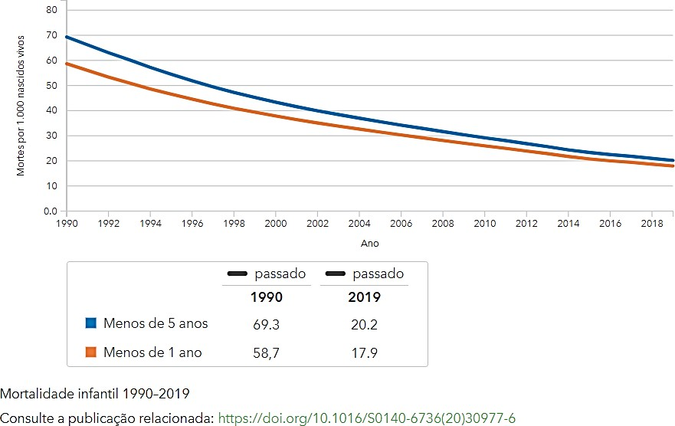
Qual é a tendência da mortalidade nos grupos de menores de 5 e menores de 1 ano?
Fonte: WANG, Haidong et al. Global age-sex-specific fertility, mortality, healthy life expectancy (HALE), and population estimates in 204 countries and territories, 1950–2019: a comprehensive demographic analysis for the Global Burden of Disease Study 2019. The Lancet. Vol. 396, ISSUE 10258, P1160-1203, Oct., 2020. Disponível em: https://doi.org/10.1016/S0140-6736(20)30977-6.

Slide 13
Comportamento da Mortalidade Infantil no RN
Macrorregião I
Mortalidade infantil, 2000 a 2020 (por 1000)
25,00
20,00
15,00
10,00
5,00
0,00
 | 2000 | 2001 | 2002 | 2003 | 2004 | 2005 | 2006 | 2007 | 2008 | 2009 | 2010 | 2011 | 2012 | 2013 | 2014 | 2015 | 2016
Brasil | 21,27 | 19,88 | 19,26 | 18,94 | 17,90 | 16,98 | 16,41 | 15,69 | 15,03 | 14,80 | 13,93 | 13,63 | 13,46 | 13,42 | 12,90 | 12,43 | 12,72
Terrirório | 20,34 | 19,46 | 20,58 | 16,45 | 17,64 | 15,51 | 14,82 | 15,69 | 14,33 | 12,42 | 12,64 | 12,59 | 13,94 | 14,85 | 12,62 | 14,33 | 13,07
Fonte: MS/SVS/DASIS - Sistema de Informação sobre Mortalidade- SIM. 2020.

Slide 14
Comportamento da Mortalidade Infantil no RN
Macrorregião II
Mortalidade infantil, 2000 a 2020 (por 1000)
30,00
25,00
20,00
15,00
10,00
5,00
0,00
 | 2000 | 2001 | 2002 | 2003 | 2004 | 2005 | 2006 | 2007 | 2008 | 2009 | 2010 | 2011 | 2012 | 2013 | 2014 | 2015 | 2016
Brasil | 21,27 | 19,88 | 19,26 | 18,94 | 17,90 | 16,98 | 16,41 | 15,69 | 15,03 | 14,80 | 13,93 | 13,63 | 13,46 | 13,42 | 12,90 | 12,43 | 12,72
Terrirório | 24,70 | 19,50 | 22,82 | 19,88 | 19,81 | 18,43 | 13,83 | 15,98 | 14,20 | 15,06 | 14,96 | 14,06 | 14,02 | 13,11 | 13,45 | 12,40 | 11,99
Fonte: MS/SVS/DASIS - Sistema de Informação sobre Mortalidade- SIM. 2020.

Slide 15
Quais as causas da mortalidade materna?
Série história (2015 - 2019) com as principais causas de mortalidade materna
Macrorregião I
Brasil
Território
Anos | Cap.1 doenças infecciosas e parasitarias | Cap.5 mentais e comportamentais | Cap.2 neoplasia | Cap.15 gravidez parto e puerpério
2015 | 0,00% | 0,00% | 0,00% | 100,00%
2016 | 0,00% | 0,00% | 0,00% | 100,00%
2017 | 0,00% | 0,00% | 0,00% | 100,00%
2018 | 0,00% | 0,00% | 0,00% | 100,00%
2019 | 0,00% | 0,00% | 4,76% | 95,24%
Cap.1 doenças infecciosas e parasitarias
Cap.5 mentais e comportamentais
Cap.2 neoplasia
Cap.15 gravidez parto e puerpério
Anos
2015 | 1,78% | 0,00% | 0,00% | 98,22%
2016 | 1,02% | 0,00% | 0,12% | 98,86%
2017 | 0,99% | 0,06% | 0,00% | 98,95%
2018 | 1,03% | 0,12% | 0,00% | 98,85%
2019 | 0,82% | 0,06% | 0,06% | 99,05%
 |  | Território
Anos | Cap.1 doencas infecciosas e parasitarias | Cap.5 mentais e comportamentais | Cap.2 neoplasia | Cap.15 gravidez parto e puerperio | mortes maternas
2015 |  |  | 0 | 22 | 22
2016 |  |  | 0 | 24 | 24
2017 |  |  | 0 | 25 | 25
2018 |  |  | 0 | 18 | 18
2019 |  |  | 1 | 20 | 21
Total Geral |  |  | 1 | 109 | 110
Brasil
Anos | Cap.1 doencas infecciosas e parasitarias | Cap.5 mentais e comportament ais | Cap.2 neoplasia | Cap.15 gravidez parto e puerperio | Total de mortes maternas
2015 | 31 | 0 | 0 | 1.707 | 1.738
2016 | 17 | 0 | 2 | 1.651 | 1.670
2017 | 17 | 1 | 0 | 1.700 | 1.718
2018 | 17 | 2 | 0 | 1.639 | 1.658
2019 | 13 | 1 | 1 | 1.561 | 1.576
Total Geral | 95 | 4 | 3 | 8.258 | 8.360
Fonte: MS/SVS/DASIS - Sistema de Informação sobre Mortalidade- SIM. 2020.

Slide 16
Quais as causas da mortalidade materna?
Série história (2015 - 2019) com as principais causas de mortalidade materna
 |  |  |  | Macrorregião II
Território |  |  |  |  |  |  |  |  |  | Brasil
Anos | Cap.1 doencas infecciosas e parasitarias | Cap.5 mentais e comportamentais | Cap.2 neoplasia |  | Cap.15 gravidez parto e puerpério |  | Anos | Cap.1 doenças infecciosas e parasitarias |  | Cap.5 mentais e comportamentais | Cap.2 neoplasia | Cap.15 gravidez parto e puerperio
2015 | 0,00% | 0,00% |  | 0,00% | 100,00% |  | 2015 |  | 1,78% | 0,00% | 0,00% | 98,22%
2016 | 0,00% | 0,00% |  | 0,00% | 100,00% |  | 2016 |  | 1,02% | 0,00% | 0,12% | 98,86%
2017 | 0,00% | 0,00% |  | 0,00% | 100,00% |  | 2017 |  | 0,99% | 0,06% | 0,00% | 98,95%
2018 | 0,00% | 0,00% |  | 0,00% | 100,00% |  | 2018 |  | 1,03% | 0,12% | 0,00% | 98,85%
2019 | 0,00% | 0,00% |  | 0,00% | 100,00% |  | 2019 |  | 0,82% | 0,06% | 0,06% | 99,05%
 |  | Território
Anos | Cap.1 doencas infecciosas e parasitarias | Cap.5 mentais e comportamentais | Cap.2 neoplasia | Cap.15 gravidez parto e puerperio | mortes maternas
2015 |  |  |  | 8 | 8
2016 |  |  |  | 7 | 7
2017 |  |  |  | 10 | 10
2018 |  |  |  | 7 | 7
2019 |  |  |  | 10 | 10
Total Geral |  |  |  | 42 | 42
Brasil
Anos | Cap.1 doencas infecciosas e parasitarias | Cap.5 mentais e comportament ais | Cap.2 neoplasia | Cap.15 gravidez parto e puerperio | Total de mortes maternas
2015 | 31 | 0 | 0 | 1.707 | 1.738
2016 | 17 | 0 | 2 | 1.651 | 1.670
2017 | 17 | 1 | 0 | 1.700 | 1.718
2018 | 17 | 2 | 0 | 1.639 | 1.658
2019 | 13 | 1 | 1 | 1.561 | 1.576
Total Geral | 95 | 4 | 3 | 8.258 | 8.360
Fonte: MS/SVS/DASIS - Sistema de Informação sobre Mortalidade- SIM. 2020.

Slide 17
O que sabemos em relação aos nascimentos?
Macrorregião I
Macrorregião II
Série história (2015 - 2019) com o percentual do tipo de parto - vaginal e cesárea.
60,00%
90,00%
80,00%
70,00%
60,00%
50,00%
40,00%
30,00%
20,00%
10,00%
0,00%
50,00%
40,00%
30,00%
20,00%
10,00%
0,00%
2015
2016 2017
% partos cesárea % partos vaginais
2018
2019
2015
2016 2017
% partos cesárea % partos vaginais
2018
2019
Fonte: Sistema de Informações Hospitalares – SIH-SUS, 2022.

Slide 18
Como estão os indicadores relacionados a cobertura vacinal nas crianças?
Macrorregião I
Série histórica (2018 - 2021) da cobertura vacinal para as crianças.
120,00%
100,00%
80,00%
60,00%
40,00%
20,00%
0,00%
2018 |  | 2019 | 2020 | 2021
BCG | 101,78% | 82,77% | 80,15% | 83,53%
Hepatite B em crianças até 30 dias | 97,31% | 81,40% | 77,79% | 82,68%
Penta | 89,67% | 66,83% | 66,07% | 70,09%
Poliomielite | 90,34% | 80,49% | 69,89% | 69,32%
Poliomielite 4 anos | 40,61% | 56,25% | 62,29% | 45,30%
Tetra Viral(SRC+VZ) | 8,80% | 3,59% | 5,97% | 6,64%
Tríplice Viral D1 | 84,37% | 94,10% | 78,86% | 68,82%
Tríplice Viral D2 | 62,04% | 74,61% | 55,27% | 41,85%
BCG
Hepatite B em crianças até 30 dias
Penta
Poliomielite
Poliomielite 4 anos
Tetra Viral(SRC+VZ)
Tríplice Viral D1
Tríplice Viral D2
Fonte: Programa Nacional de Imunização - PNI, Junho 2022.

Slide 19
Como estão os indicadores relacionados a cobertura vacinal nas crianças?
Macrorregião II
Série histórica (2018 - 2021) da cobertura vacinal para as crianças.
140,00%
120,00%
100,00%
80,00%
60,00%
40,00%
20,00%
0,00%
 | 2018 | 2019 | 2020 | 2021
BCG | 125,96% | 92,93% | 81,13% | 75,73%
Hepatite B em crianças até 30 dias | 113,95% | 89,28% | 77,77% | 73,46%
Penta | 88,67% | 75,08% | 69,72% | 69,34%
Poliomielite | 90,26% | 81,49% | 68,71% | 69,24%
Poliomielite 4 anos | 50,00% | 51,48% | 49,68% | 44,95%
Tetra Viral(SRC+VZ) | 27,96% | 4,27% | 5,18% | 6,42%
Tríplice Viral D1 | 102,05% | 92,62% | 73,39% | 74,17%
Tríplice Viral D2 | 72,06% | 73,75% | 50,53% | 44,20%
BCG
Hepatite B em crianças até 30 dias
Penta
Poliomielite
Poliomielite 4 anos
Tetra Viral(SRC+VZ)
Tríplice Viral D1
Tríplice Viral D2
Fonte: Programa Nacional de Imunização - PNI, Junho 2022.

Slide 20
Como estão os indicadores relacionados a cobertura vacinal nas gestantes?
Macrorregião I
Série histórica (2018 - 2021) da cobertura vacinal para as gestantes.
Macrorregião II
100,00%
Vacinação de gestantes, 2018 a 2021
90,00%
100,00%
80,00%
90,00%
80,00%
70,00%
60,00%
50,00%
40,00%
30,00%
20,00%
10,00%
70,00%
60,00%
50,00%
40,00%
30,00%
20,00%
10,00%
0,00%
2018
2019
2020
2021
0,00%
2018
2019
2020
2021
Hepatite B
56,63%
65,13%
53,80%
53,75%
Hepatite B
62,42%
62,58%
44,42%
50,00%
Dupla adulto e tríplice acelular gestante
42,23%
45,94%
25,13%
20,09%
Dupla adulto e tríplice acelular
gestante
53,04%
42,44%
24,69%
26,95%
dTpa gestante
89,83% 66,83%
Dupla adulto e tríplice acelular gestante
66,07%
70,09%
dTpa gestante
88,67% 75,08%
Dupla adulto e tríplice acelular gestante
69,72%
69,34%
Hepatite B
dTpa gestante
Hepatite B
dTpa gestante
Fonte: Programa Nacional de Imunização - PNI, Junho 2022.

Slide 21
Como estão os indicadores relacionados a cobertura vacinal nos idosos?
Percentual de idosos imunizados com vacinas específicas, em determinado espaço geográfico, no ano considerado.
100,00%
90,00%
100,00%
90,00%
82,57%
85,85%
82,57%
85,85%
80,00%
80,00%
70,00%
69,56%
66,59%
70,00%
69,56%
66,59%
60,00%
50,00%
40,00%
30,00%
20,00%
10,00%
0,00%
60,00%
50,00%
40,00%
30,00%
20,00%
10,00%
0,00%
2018
2019
2020
2021
2018
2019
2020
2021
Pneumocócica(1º ref)
Pneumocócica(1º ref)
Macrorregião I
Macrorregião II
Fonte: Programa Nacional de Imunização - PNI, Junho 2022.

Slide 22
Como estão os indicadores relacionados a cobertura vacinal do COVID?
Macrorregião I
Dados cobertura vacinal COVID - RN + Vacina
100,00%
90,00%
80,00%
70,00%
60,00%
50,00%
40,00%
30,00%
20,00%
10,00%
0,00% | 1ª Região de São José de Mipibu | 3ª Região de João Câmara | 4ª Região de Caicó | 5ª Região de Santa Cruz | 7ª Região Metropolitana
 | 86,10% | 85,53% | 87,63% | 82,26% | 85,10%
 | 78,20% | 77,21% | 81,71% | 74,89% | 78,00%
 | 50,22% | 49,81% | 57,30% | 49,77% | 51,45%
Parcialmente Vacinados D1 Totalmente Vacinados D2
1º Reforço D3
2º Reforço D4 20,72% 20,26% 22,99% 18,77%
22,86%
Fonte: RN+Vacina. Sala de Situação COVID. Acesso em 17/05/23. Dados sujeitos a alterações. Por se tratar de campanha continuada, não há divisão por ano.

Slide 23
Como estão os indicadores relacionados a cobertura vacinal do COVID?
Macrorregião II
Dados cobertura vacinal COVID - RN + Vacina
100,00%
90,00%
80,00%
70,00%
60,00%
50,00%
40,00%
30,00%
20,00%
10,00%
0,00%
Parcialmente Vacinados D1
Totalmente Vacinados D2
1º Reforço D3
2º Reforço D4
2ª Região de Mossoró e 8ª Região de Assu | 86,81% | 79,73% | 56,13% | 25,33%
6ª Região de Pau dos Ferros | 93,04% | 88,73% | 69,20% | 37,90%
Fonte: RN+Vacina. Sala de Situação COVID. Acesso em 17/05/23. Dados sujeitos a alterações. Por se tratar de campanha continuada, não há divisão por ano.

Slide 24
Dados sobre as arboviroses no RN
Incidência/100 mil hab. das arboviroses 2018-2022.
Macrorregião I
2000
1800
1600
1400
1200
1000
800
600
400
200
0
 | Dengue | Chigungunya | Zika | Dengue | Chigungunya | Zika | Dengue | Chigungunya | Zika | Dengue | Chigungunya | Zika | Dengue | Chigungunya | Zika
 |  | 2018 |  |  | 2019 |  |  | 2020 |  |  | 2021 |  |  | 2022
1ª Região | 351,32 | 105,79 | 11,3 | 946,35 | 253,37 | 30,3 | 99,33 | 136,16 | 30,34 | 99,33 | 136,16 | 30,34 | 1.186 | 476,4 | 94,61
3ª Região | 769,15 | 25,97 | 9,42 | 957,52 | 95,61 | 7,42 | 44,8 | 38,28 | 11,62 | 44,8 | 38,28 | 11,62 | 1.373 | 536,15 | 139,21
4ª Região | 917 | 62,55 | 28,37 | 1.046,94 | 65,45 | 16,2 | 74,26 | 113,81 | 6,75 | 74,26 | 113,81 | 6,75 | 1.274 | 1.174 | 51,79
5ª Região | 760,71 | 162,44 | 30,49 | 1.458,95 | 677,74 | 99,96 | 457,62 | 1.444 | 82,48 | 457,62 | 1.444 | 82,48 | 1.724 | 691,23 | 228,93
7ª Região | 1.245,21 | 51,17 | 34,19 | 1.527,97 | 761,27 | 54,67 | 124,72 | 31,9 | 5,3 | 124,72 | 31,9 | 5,3 | 1.573,00 | 267,48 | 338,83
1ª Região
3ª Região
4ª Região
5ª Região
7ª Região
Fonte: Secretaria de Estado da Saúde Pública do Rio Grande do Norte. Boletim Epidemiológico das arboviroses. Ref. 52 Semana Epidemiológica 2018 - 2022.

Slide 25
Dados sobre as arboviroses no RN
Macrorregião II
Incidência/100 mil hab. das arboviroses 2018-2022.
1200
1000
800
600
400
200
0 | Dengue | Chigungunya 2018 | Zika | Dengue | Chigungunya 2019 | Zika | Dengue | Chigungunya 2020 | Zika | Dengue | Chigungunya 2021 | Zika | Dengue | Chigungunya 2022 | Zika
2ª Região | 820,21 | 67,89 | 362,13 | 537,93 | 111,42 | 2,06 | 916,38 | 1.057,09 | 231,3 | 91,31 | 32,07 | 5,72 | 402,3 | 187,09 | 19,87
6ª Região | 103,51 | 3,58 | 15,13 | 571,29 | 253,59 | 12,74 | 152,14 | 133,9 | 0,39 | 36,47 | 4,97 | 1,24 | 317,68 | 138,24 | 39,75
8ª Região | 265,19 | 17,81 | 36,25 | 862,98 | 725,61 | 49,6 | 496,46 | 376,28 | 57,26 | 286,91 | 217,88 | 17,73 | 331,94 | 145,67 | 55,15
2ª Região
6ª Região
8ª Região
Fonte: Secretaria de Estado da Saúde Pública do Rio Grande do Norte. Boletim Epidemiológico das arboviroses. Ref. 52 Semana Epidemiológica 2018 - 2022.

Slide 26
Mortalidade por arboviroses no RN
Óbitos p/ Resid. Dengue por Macrorregião de Saúde
e Ano do Óbito*
Óbitos p/ Resid. Febres Virais Transmitidas p/
Mosquitos - Macrorregião de Saúde e Ano do Óbito*
14
7
12
6
10
5
8
4
6
3
4
2
2
1
0 | 2017 | 2018 | 2019 | 2020 | 2021 |  | 0 | 2017 | 2018 | 2019 | 2020 | 2021
Macrorregião I | 7 | 13 | 8 | 8 | 6 |  | Macrorregião I | 3 | 1 | 6 | 0 | 0
Macrorregião II | 0 | 3 | 1 |  | 0 |  | Macrorregião II | 2 | 1 | 1 | 2 | 1
*Categoria CID-10: A90 - Dengue, A91 - Febre hemorrágica dev. vírus do dengue.
Fonte: MS/SVS/CGIAE - Sistema de Informações sobre Mortalidade – SIM. Coleta Maio/2023.
*Categoria CID-10: A92
Outras febres virais transmitidas p/mosquitos.

Slide 27
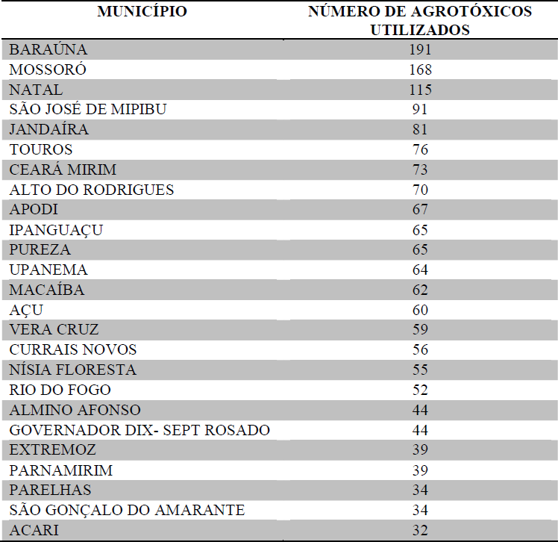
POPULAÇÕES EXPOSTAS A AGROTÓXICOS
Municípios do Rio Grande do Norte que utilizam maior número de tipos de agrotóxicos.
Considerando para busca o termo “praguicidas”
como contaminante
potencial (informação
de campo das áreas
registrada nas fichas
cadastradas no SISSOLO), foram encontradas 354 áreas no Rio Grande do Norte, nos seguintes municípios: Açu, Canguaretama, Ceará Mirim, Macaíba, Mossoró, Natal, Parnamirim e São Gonçalo do Amarante. Nessas áreas, estima-se que a população exposta seja de 922.583 pessoas. Desse conjunto, 41 áreas são agrícolas, localizadas nos municípios de Mossoró, Natal e São Gonçalo do Amarante, e, em todas, foi registrado o uso de agrotóxicos.
Fonte: SESAP/SUVAN/IDIARN. 2022.

Slide 28
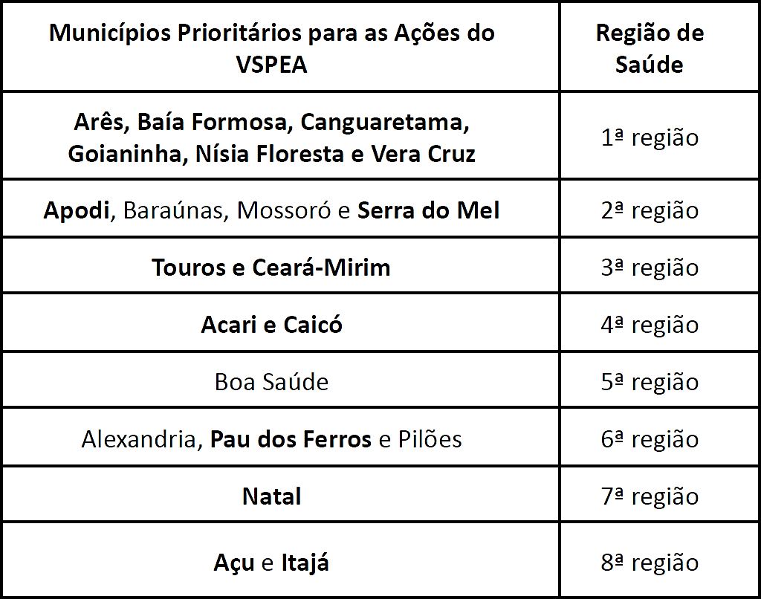
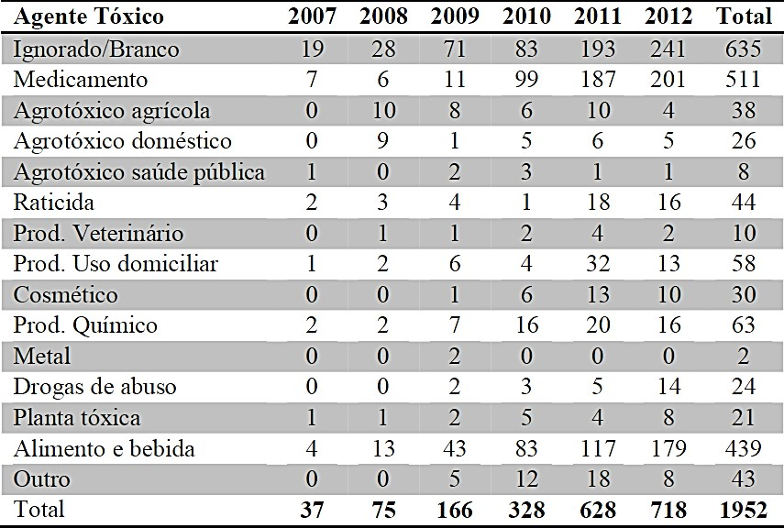
POPULAÇÕES EXPOSTAS A AGROTÓXICOS
Municípios prioritários para as ações do Vigilância em Saúde a Populações Expostas a Agrotóxicos – VSPEA e suas respectivas regiões de saúde
Casos notificados de intoxicação exógena segundo tipo de agente tóxico e
ano de notificação, Rio Grande do Norte, 2007 a 2012.
Obs.: em destaque negrito os indicados para o monitoramento de agrotóxicos em água para consumo humano.
Fonte: 1. SESAP/SUVAN/IDIARN. 2022. 2. SINAN-SUVIGE/CPS/SESAP-RN. Dados sujeitos a revisão. Data: 05/02/2012.

Slide 29
Quais as principais causas de internações no RN?
Distribuição percentual de internações hospitalares no SUS, segundo as causas que deram origem às internações
30.000
25.000
20.000
15.000
10.000
5.000
0
II. Neoplasias (tumores)
XIX. Lesões enven e alg out conseq causas externas
XI. Doenças do I. Algumas doenças
IX. Doenças do aparelho circulatório
X. Doenças do aparelho respiratório
XIV. Doenças do aparelho
geniturinário
V. Transtornos mentais e
comportamentais
XII. Doenças da pele XVI. Algumas afec
aparelho digestivo
infecciosas e
parasitárias
e do tecido
subcutâneo
originadas no
período perinatal
2018 2019 2020 2021 2022
Obs.: Internações segundo CID excluindo-se o capítulo XV (gravidez, parto e puerpério).
Fonte: Sistema de Informações Hospitalares – SIH-SUS, 2023.

Slide 30
Quais as principais causas que resultam em internações no RN?
Macrorregião I
Distribuição percentual de internações hospitalares no SUS, segundo as causas que deram origem às internações
20,00%
18,00%
16,00%
14,00%
12,00%
10,00%
8,00%
6,00%
4,00%
2,00%
0,00%
XIX. Lesões enven e alg out conseq causas externas
I. Algumas doenças infecciosas e parasitárias
II. Neoplasias (tumores)
XI. Doenças do IX. Doenças do X. Doenças do aparelho digestivo aparelho circulatório aparelho respiratório
XIV. Doenças do XVI. Algumas afec XII. Doenças da pele IV. Doenças aparelho originadas no e do tecido endócrinas
geniturinário período perinatal subcutâneo nutricionais e
metabólicas
2018 2019 2020 2021
Obs.: Internações segundo CID excluindo-se o capítulo XV (gravidez, parto e puerpério).
Fonte: Sistema de Informações Hospitalares – SIH-SUS, 2022.

Slide 31
Quais as principais causas que resultam em internações no RN?
Macrorregião II
Distribuição percentual de internações hospitalares no SUS, segundo causas que deram
origem às internações
25,00%
20,00%
15,00%
10,00%
5,00%
0,00%
II. Neoplasias I. Algumas doenças (tumores) infecciosas e
parasitárias
XIX. Lesões enven e alg out conseq causas externas
XI. Doenças do IX. Doenças do X. Doenças do aparelho digestivo aparelho circulatório aparelho respiratório
XIV. Doenças do XVI. Algumas afec V. Transtornos XII. Doenças da pele aparelho originadas no mentais e e do tecido
geniturinário período perinatal comportamentais subcutâneo
2018 2019 2020 2021
Obs.: Internações segundo CID excluindo-se o capítulo XV (gravidez, parto e puerpério).
Fonte: Sistema de Informações Hospitalares – SIH-SUS, 2022.

Slide 32
E as Internações por Condições Sensíveis à Atenção Primária (2018 - 2021)?
Percentual de ICSAP em relação ao total de internações – Macrorregião I
12,50%
_{12,00%} 11,93%
11,55%
11,50%
Percentual de ICSAP em relação ao total de internações – Macrorregião II
16,00%
14,96%
14,76%
14,00%
12,00%
10,00%
11,32%
9,58%
11,00%
8,00%
6,00%
4,00%
2,00%
0,00%
10,73%
10,59%
10,50%
10,00%
9,50%
2018
2019
2020
2021
2018
2019
2020
2021
 | 2018 | 2019 | 2020 | 2021
Número de Internações por ICSAP | 15.374 | 15.217 | 12.644 | 14.090
Número de Internações | 128.888 | 131.764 | 117.846 | 133.064
 | 2018 | 2019 | 2020 | 2021
Número de Internações por ICSAP | 6.969 | 7.176 | 4.661 | 4.299
Número de Internações | 46.596 | 48.603 | 41.193 | 44.859
Fonte: Sistema de Informações Hospitalares – SIH-SUS, 2022.

Slide 33
Problemas de Saúde Priorizados Macrorregiões I e II
1) Alta incidência e prevalência das DCNT (HAS,
1) Alta Taxa de Mortalidade Materna e Infantil
DM, Neoplasias, cardiovasculares, renais crônicos)
2) Alta Taxa de mortalidade materna-infantil
2) Alta Incidência e Prevalência das DCNTs
MACRORREGIÃO I
MACRORREGIÃO II
3) Alta mortalidade por causas externas (violências e acidentes)
3) Alta Prevalência de Transtornos Mentais
4) Aumento do número de casos com sofrimento
psíquico e transtorno mental
4) Baixa Cobertura Vacinal
5) Aumento do número de casos de arboviroses (dengue, chikungunya, zika)
5) Alta Ocorrência de Violências por Causas Externas
6) Cobertura vacinal abaixo do preconizado
6) Alta Exposição a Agrotóxicos Agrícolas e Raticidas
OFICINAS MACRORREGIONAIS
Fortalecimento da Governança, Organização e Integração das Redes de Atenção à Saúde - Regionalização

Slide 34
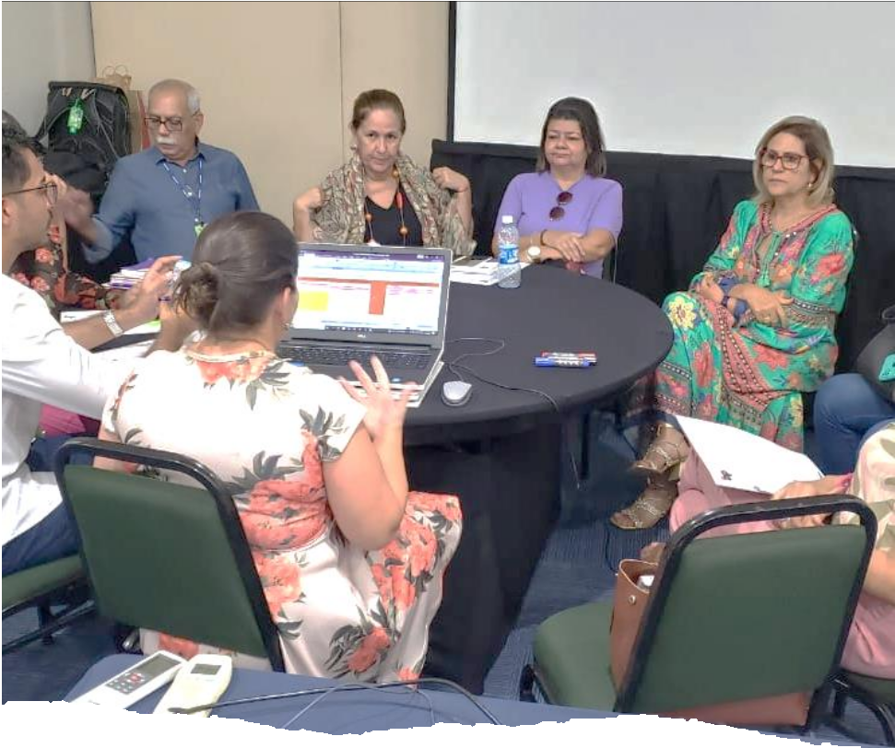
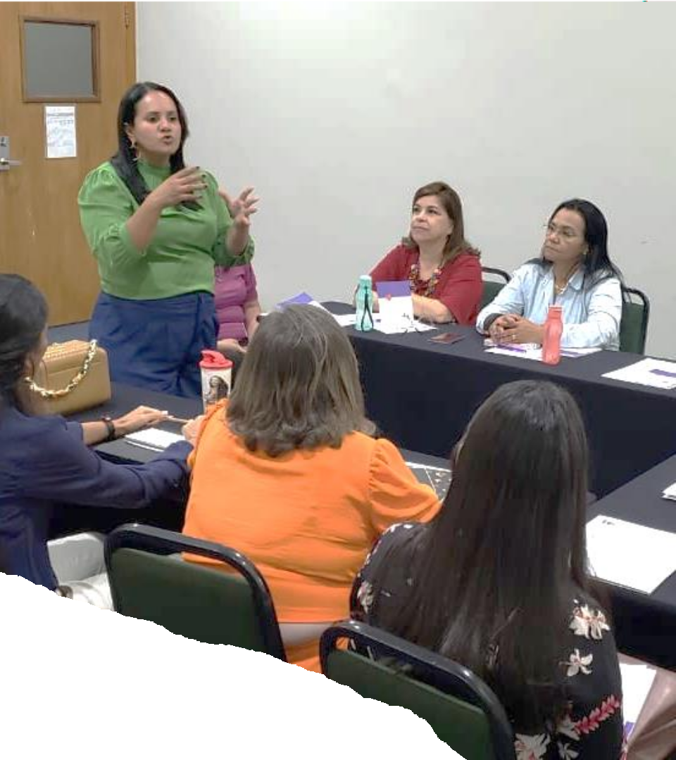
OFICINAS MACRORREGIONAIS
Fortalecimento da Governança, Organização e Integração das Redes de Atenção à Saúde - Regionalização

Slide 35
Abordagens que mensuram a frequência ou a magnitude das doenças e mortalidade
Anos potenciais de vida perdidos (APVP)
O indicador anos potenciais de vida perdidos (APVP), ou YLL, em inglês, é uma medida de mortalidade muito relevante para uso no processo de priorização de necessidades e problemas de saúde. Leva em consideração a idade que o indivíduo vai a óbito, ou seja, a dimensão do tempo que se deixou de viver em decorrência de uma doença/agravo e confere um maior peso para as mortes de pessoas mais jovens em comparação com as de idades mais avançadas.
(MEDRONHO, 2009).

Slide 36
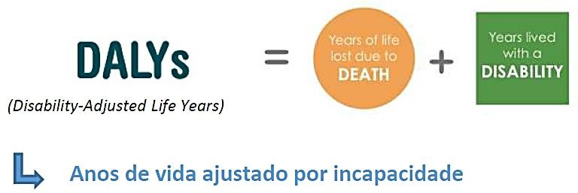
Abordagens que mensuram a frequência ou a magnitude das doenças e mortalidade
Carga Global de Doença
A carga global de doença é uma medição complementar às estatísticas tradicionais de saúde (mortalidade e caracterização da produção hospitalar) que não traduzem o impacto de desfechos não fatais da doença ou lesão ao longo da vida.

Slide 37
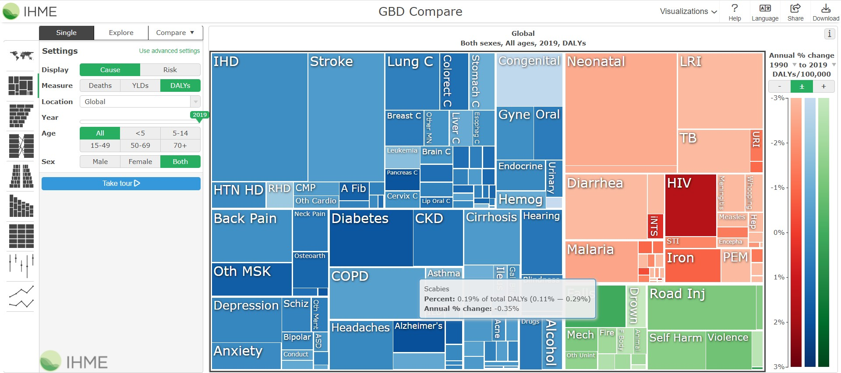
Estudo da Carga Global de Doenças – Global Burden of Disease (GBD)
O GBD é um esforço científico sistemático para quantificar a incapacidade
e a morte infinidade de
por uma causas em
todo o mundo. Cerca de
5.500
fazem consórcio
pesquisadores
parte desse internacional,
que faz a atualização das estimativas anualmente.
https://vizhub.healthdata.org/gbd-compare/#

Slide 38
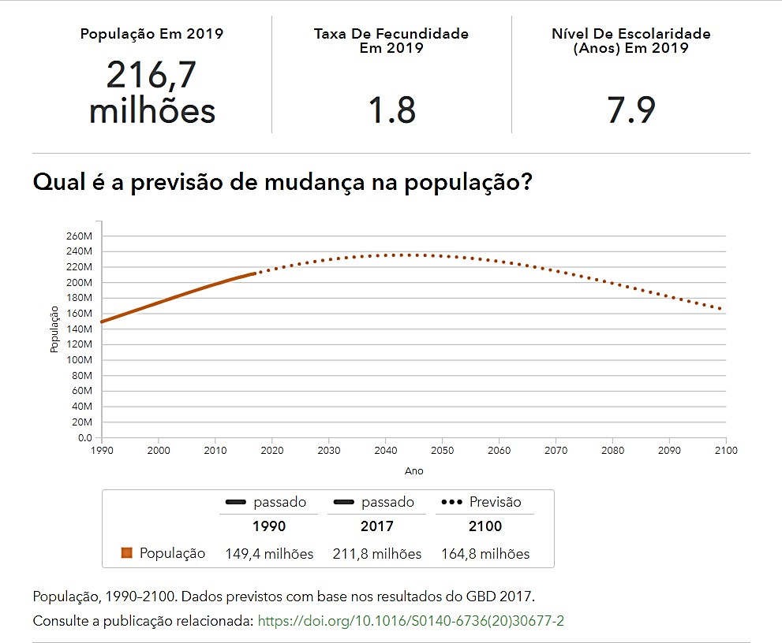
Qual é a previsão de mudança na população?
Taxa de crescimento populacional, 2016 - 2019
0,80%
0,70%
0,60%
0,50%
0,40%
0,30%
0,20%
0,10%
0,00%
Macrorregião I
 | 2016 | 2017 | 2018 | 2019
Brasil | 0,64% | 0,47% | 0,31% | 0,15%
Território | 0,68% | 0,51% | 0,33% | 0,16%
Brasil
Território
Taxa de crescimento populacional, 2016 - 2019
0,70%
0,60%
0,50%
0,40%
0,30%
0,20%
0,10%
0,00%
Macrorregião II
 | 2016 | 2017 | 2018 | 2019
Brasil | 0,64% | 0,47% | 0,31% | 0,15%
Território | 0,53% | 0,40% | 0,26% | 0,13%
Brasil
Território
Fonte: Vollset, Stein Emil et al. Fertility, mortality, migration, and population scenarios for 195 countries and territories from 2017 to 2100: a forecasting analysis for the Global Burden of Disease Study. The Lancet, Volume 396, Issue 10258, 1285
– 1306. Jul 2020. Disponível em: https://doi.org/10.1016/S0140-6736(20)30677-2.

Slide 39
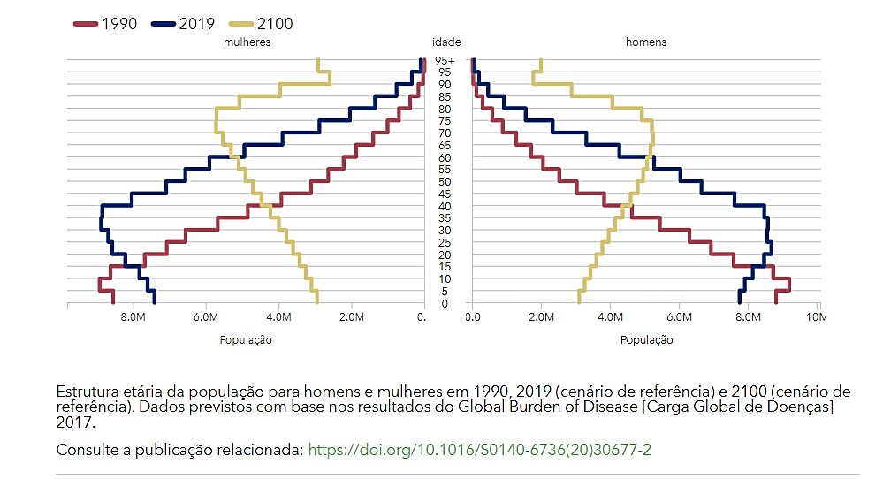
Quantas pessoas mais velhas em relação às mais jovens existem na população, e como esses padrões mudarão?
Fonte: Vollset, Stein Emil et al. Fertility, mortality, migration, and population scenarios for 195 countries and territories from 2017 to 2100: a forecasting analysis for the Global Burden of Disease Study. The Lancet, Volume 396, Issue 10258, 1285
– 1306. Jul 2020. Disponível em: https://doi.org/10.1016/S0140-6736(20)30677-2.

Slide 40
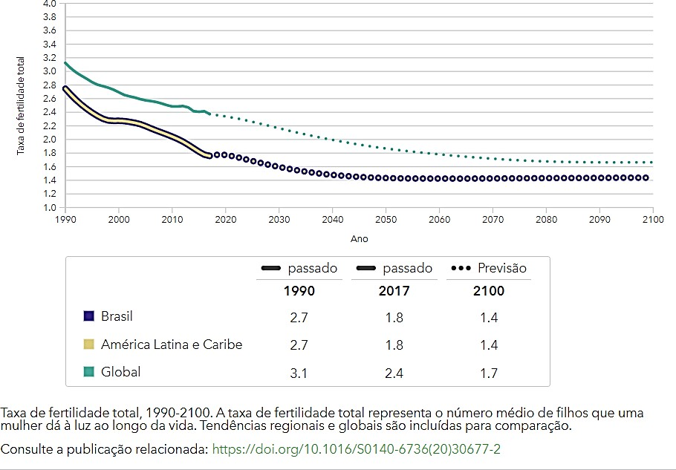
Qual é a tendência da fertilidade agora e no futuro?
Fonte: Vollset, Stein Emil et al. Fertility, mortality, migration, and population scenarios for 195 countries and territories from 2017 to 2100: a forecasting analysis for the Global Burden of Disease Study. The Lancet, Volume 396, Issue 10258, 1285
– 1306. Jul 2020. Disponível em: https://doi.org/10.1016/S0140-6736(20)30677-2.

Slide 41
Como anda a relação entre os nascidos vivos e o número de habitantes no RN?
Macrorregião I
Taxa de natalidade (por 1000hab), 2000 a 2020
25,00
20,00
15,00
10,00
5,00
0,00
 | 2000 | 2001 | 2002 | 2003 | 2004 | 2005 | 2006 | 2007 | 2008 | 2009 | 2010 | 2011 | 2012 | 2013 | 2014 | 2015 | 2016 | 2017 | 2018 | 2019 | 2020
Brasil | 18,45 | 17,68 | 17,14 | 16,81 | 16,55 | 16,41 | 15,75 | 15,30 | 15,37 | 14,93 | 14,69 | 14,82 | 14,65 | 14,52 | 14,77 | 14,83 | 13,93 | 14,14 | 14,13 | 13,56 | 12,89
Território | 20,59 | 18,84 | 18,18 | 17,81 | 16,86 | 17,23 | 15,75 | 15,19 | 15,83 | 15,35 | 14,78 | 14,86 | 14,45 | 14,31 | 14,46 | 14,66 | 13,48 | 13,57 | 14,03 | 12,69 | 12,53
Fonte: Sistema de Informações sobre Nascidos Vivos -SINASC, 2020.

Slide 42
Como anda a relação entre os nascidos vivos e o número de habitantes no RN?
Macrorregião II
Taxa de natalidade (por 1000hab), 2000 a 2020
20,00
18,00
16,00
14,00
12,00
10,00
8,00
6,00
4,00
2,00
0,00
 | 2000 | 2001 | 2002 | 2003 | 2004 | 2005 | 2006 | 2007 | 2008 | 2009 | 2010 | 2011 | 2012 | 2013 | 2014 | 2015 | 2016 | 2017 | 2018 | 2019 | 2020
Brasil | 18,45 | 17,68 | 17,14 | 16,81 | 16,55 | 16,41 | 15,75 | 15,30 | 15,37 | 14,93 | 14,69 | 14,82 | 14,65 | 14,52 | 14,77 | 14,83 | 13,93 | 14,14 | 14,13 | 13,56 | 12,89
Território | 17,54 | 17,47 | 17,97 | 16,89 | 16,77 | 16,83 | 14,97 | 15,82 | 15,42 | 15,03 | 14,53 | 14,25 | 13,59 | 13,27 | 13,88 | 13,92 | 12,59 | 12,90 | 13,24 | 12,15 | 11,69
Fonte: Sistema de Informações sobre Nascidos Vivos -SINASC, 2020.

Slide 43
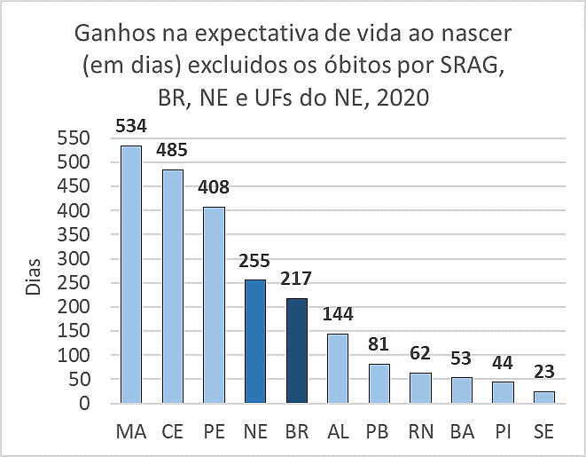
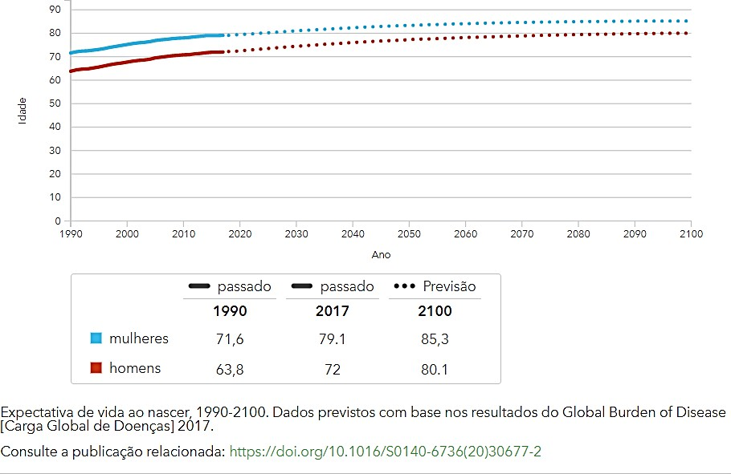
Quanto tempo as pessoas vivem e como isso mudará?
Fonte:
Vollset, Stein Emil et al. Fertility, mortality, migration, and population scenarios for 195 countries and territories from 2017 to 2100: a forecasting analysis for the Global Burden of Disease Study. The Lancet, Volume 396, Issue 10258, 1285 – 1306. Jul 2020. Disponível em: https://doi.org/10.1016/S0140-6736(20)30677-2.
Observatório do Nordeste para Análise Sociodemográfica da Covid-19]. Disponível em: https://demografiaufrn.net/onas-covid19.

Slide 44
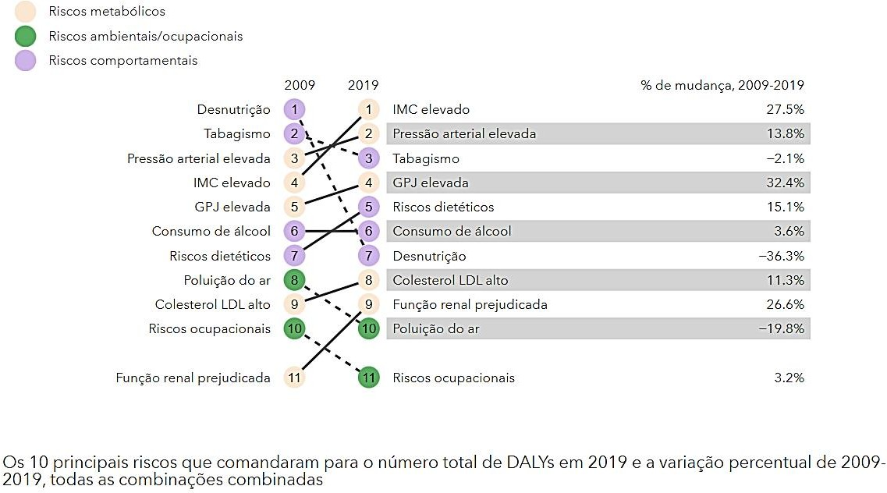
Quais os fatores de risco provocam a maioria das mortes e incapacidades de forma combinada?
Fonte: Murray, J L Christopher et al. Global burden of 369 diseases and injuries in 204 countries and territories, 1990–2019: a systematic analysis for the Global Burden of Disease Study 2019. The Lancet, ISSN: 0140- 6736, Vol: 396, Issue: 10258, Page: 1204-1222. Oct. 2020. Disponível em: https://doi.org/10.1016/S0140-6736(20)30925-9.

Slide 45
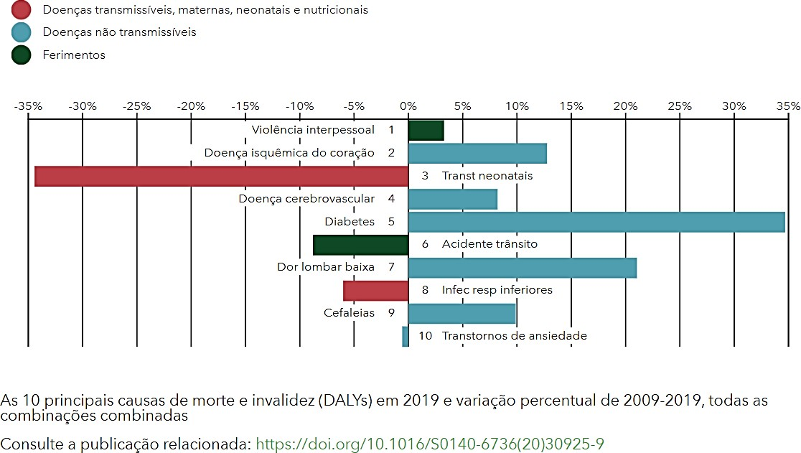
O que causa mais mortes e incapacidades combinadas?
Fonte: Murray, J L Christopher et al. Global burden of 369 diseases and injuries in 204 countries and territories, 1990–2019: a systematic analysis for the Global Burden of Disease Study 2019. The Lancet, ISSN: 0140- 6736, Vol: 396, Issue: 10258, Page: 1204-1222. Oct. 2020. Disponível em: https://doi.org/10.1016/S0140-6736(20)30925-9.

Slide 46
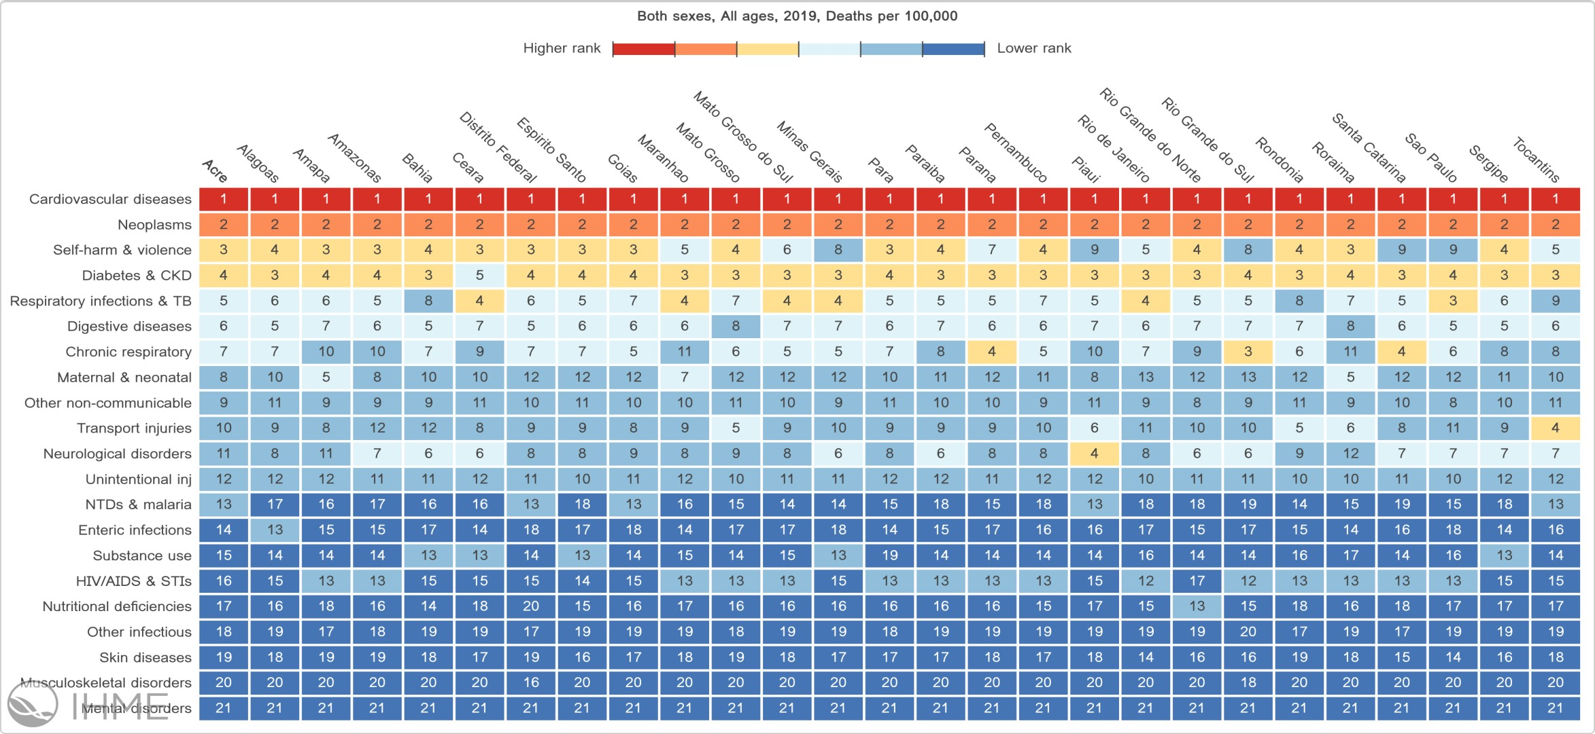
Como as causas de morte no RN se comparam à outros estados (2019)?
Fonte: Institute for Health Metrics and Evaluation (IHME). GBD History. Disponível em: https://vizhub.healthdata.org/gbd-compare/#0.

Slide 47
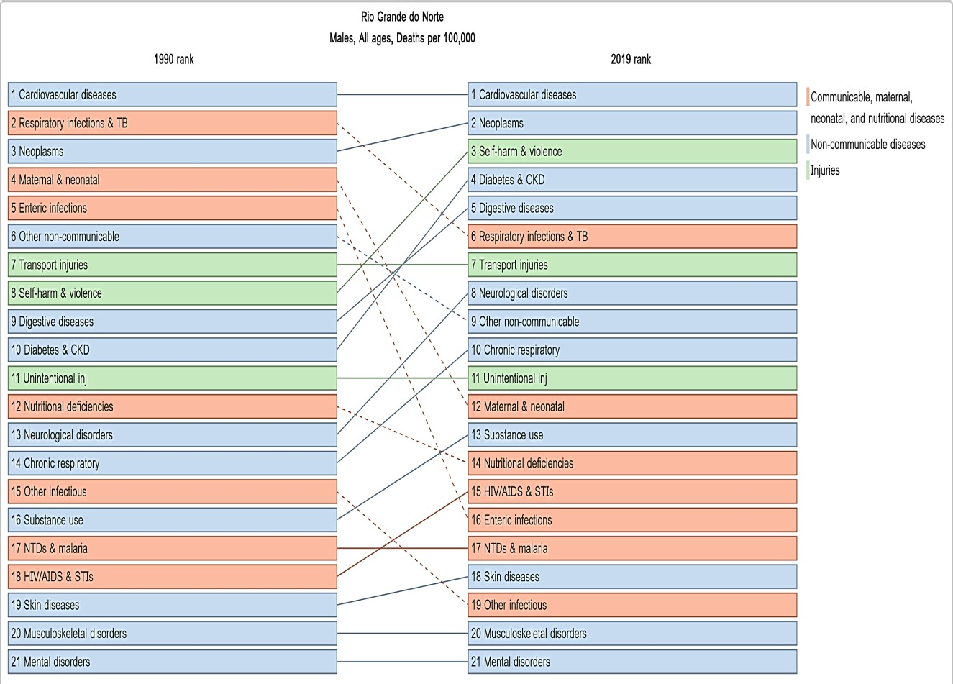
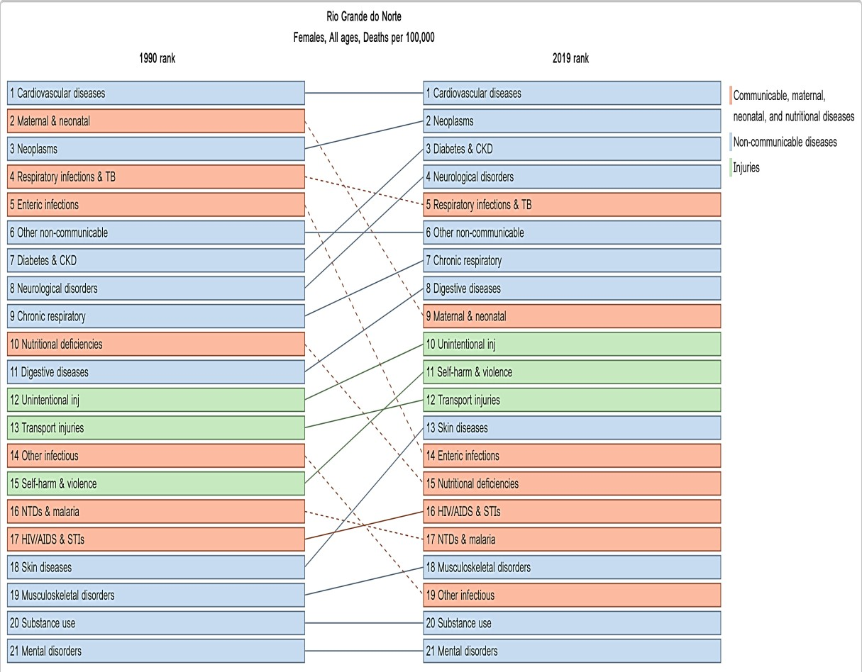
Ranking das principais causas de óbitos em 1990 e 2019, por sexo, no RN
Homens
Mulheres
Fonte: Institute for Health Metrics and Evaluation (IHME). GBD History. Disponível em: https://vizhub.healthdata.org/gbd-compare/#0.

Slide 48
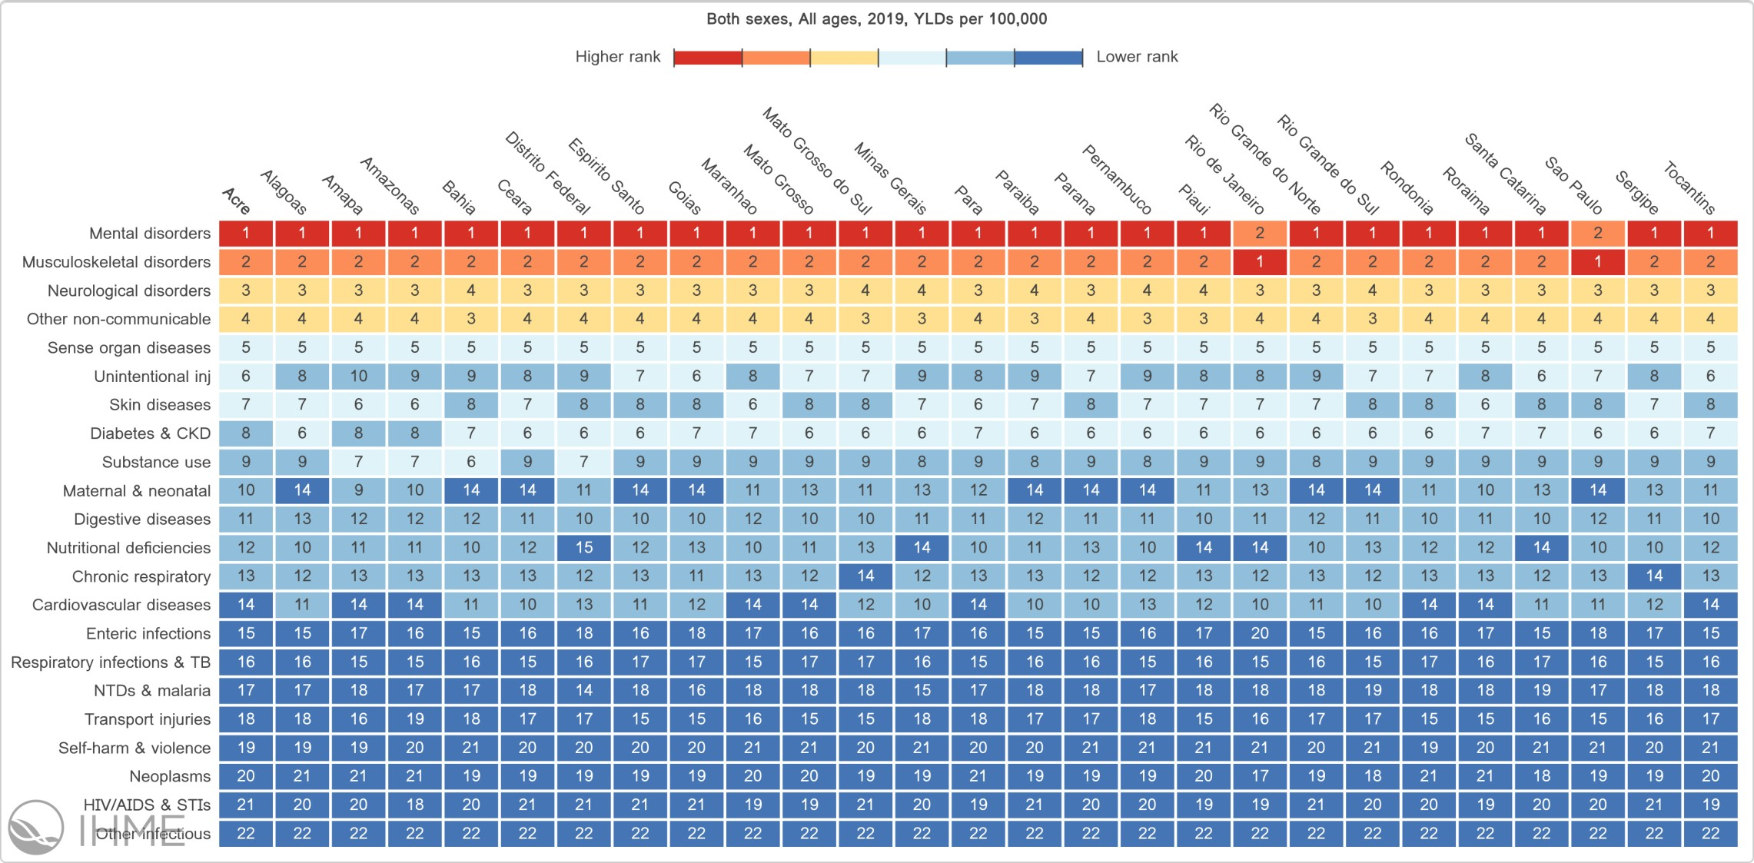
Como as causas de incapacidade (deficiência) no RN se comparam às de outros estados? (2019)
Fonte: Institute for Health Metrics and Evaluation (IHME). GBD History. Disponível em: https://vizhub.healthdata.org/gbd-compare/#0.

Slide 49
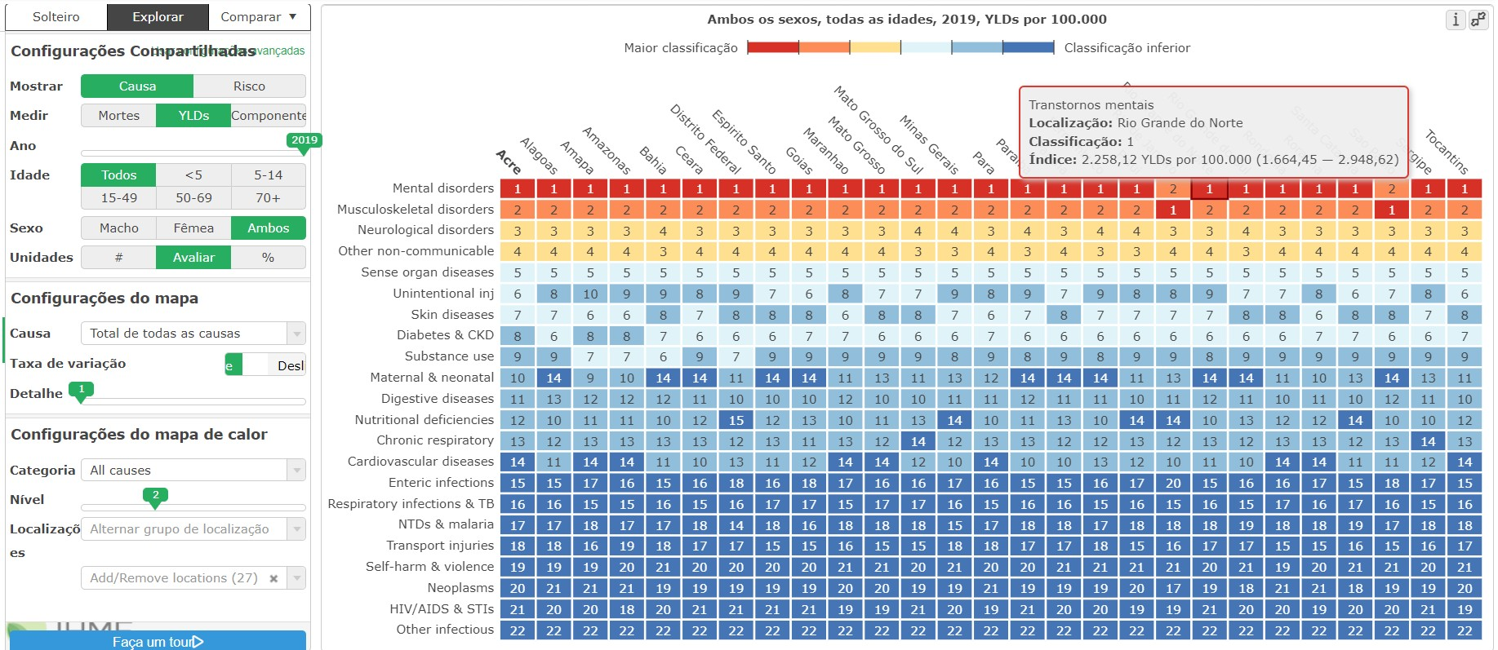
Como as causas de incapacidade (deficiência) no RN se comparam às de outros estados?
Fonte: Institute for Health Metrics and Evaluation (IHME). GBD History. Disponível em: https://vizhub.healthdata.org/gbd-compare/#0.

Slide 50
Que estrutura temos para dar conta das demandas de saúde?
TIPO DE ESTABELECIMENTO | MACRORREGIÃO I | MACRORREGIÃO II
Posto de Saúde | 201 | 95
Unidades Básicas de Saúde | 696 | 304
Equipes de Estratégia Saúde da Família – ESF (12/2020) | 759 | 289
Equipes de Atenção Básica Tradicional– EAB (12/2020) | 79 | 4
Equipes de Saúde Bucal – ESB/ESF (12/2020) | 719 | 305
Nº Absoluto de Ambulâncias de Suporte Básico do SAMU* | 25 | 13
Nº Absoluto de Ambulâncias de Suporte Avançado do SAMU | 7 | 2
Nº Absoluto de Centrais de Regulação do SAMU (12/22) | 5 | 3
Nº Absoluto de Bases Descentralizadas do SAMU (12/22) | 24 | 6
Nº absoluto de Estabelecimentos Hospitalares - SUS (12/22) | 83 | 39
Central de Regulação Médica das Urgências | 2 | 1
Central de Regulação do Acesso | 13 | 6
* Destaca-se a existência do SAMU Natal, Mossoró e Metropolitano (Estadual)
Fonte: Cadastro Nacional dos Estabelecimentos de Saúde – CNES. 05/2023.

Slide 51
Que estrutura temos para dar conta das demandas de saúde?
TIPO DE ESTABELECIMENTO | MACRORREGIÃO I | MACRORREGIÃO II
Hospital Geral | 59 | 39
Hospital Especializado | 17 | 5
Hospital/Dia - Isolado | 20 | 1
Policlínica | 53 | 17
Centro de Especialidade | 747 | 336
Estabelecimentos de saúde que realizam consultas especializadas pelo SUS | 195 | 63
Unidade Mista | 42 | 28
Unidades de Pronto Atendimento - UPA | 17 | 4
Pronto Socorro Geral | 3 | -
Pronto Socorro Especializado | 3 | -
Unidade de Apoio Diagnose e Terapia (Sadt Isolado) | 229 | 136
Fonte: Cadastro Nacional dos Estabelecimentos de Saúde – CNES. 05/2023.

Slide 52
Que estrutura temos para dar conta das demandas de saúde?
TIPO DE ESTABELECIMENTO | MACRORREGIÃO I | MACRORREGIÃO II
Laboratório Central de Saúde Publica-LACEN | 1 | -
Laboratório de Saúde Pública | 21 | 9
Centro de Atenção Hemoterapia e ou Hematologica | 4 | 1
Centro de Atenção Psicossocial | 34 | 15
Pólo Academia da Saúde | 56 | 55
Serviço de Atenção Domiciliar Isolado (Home Care) | 13 | 4
Central de Notificação, Captação d Distrib. de Órgãos Estadual | 1 | 2
Central de Abastecimento | 6 | 3
Centro de Imunização | 7 | 3
Oficina Ortopédica | 1 | 1
Farmácia | 93 | 33
Fonte: Cadastro Nacional dos Estabelecimentos de Saúde – CNES. 05/2023.

Slide 53
Onde internam essas pessoas no RN?
Quantidade SUS por Leitos complementares e Macrorregião de Saúde do RN.
200
180
160
140
120
100
80
60
40
20
0
Unidade de
Unidade de
 |  |  |  |  | UTI coronariana | cuidados | cuidados
UTI adulto I | UTI adulto II | UTI adulto III | UTI pediátrica II | UTI neonatal II | tipo II -UCO tipo | intermed | intermed
 |  |  |  |  | II | neonatal | neonatal
Unidade de cuidados intermed
Unidade de cuidados intermed adulto
Unidade isolamento
 |  |  |  |  |  |  |  | convencional | canguru | pediatrico
Macrorregião I | 43 | 4 | 190 | 19 | 43 | 74 | 22 | 22 | 22 | 1 | 40
Macrorregião II | 36 | 0 | 94 | 0 | 0 | 17 | 0 | 13 | 18 | 0 | 11
Fonte: Ministério da Saúde - Cadastro Nacional dos Estabelecimentos de Saúde do Brasil – CNES. Abril/2023.

Slide 54
Onde internam essas pessoas no RN?
Quantidade de leitos SUS por Especialidade. Macrorregiões de Saúde do RN.
1800
1600
1400
1200
1000
800
600
400
200
0
 | Cirúrgicos | Clínicos | Obstétrico | Pediátrico | Outras Especialidades | Hospital/DIA
Macrorregião I | 1019 | 1554 | 623 | 456 | 375 | 72
Macrorregião II | 486 | 830 | 329 | 244 | 104 | 0
Fonte: Ministério da Saúde - Cadastro Nacional dos Estabelecimentos de Saúde do Brasil – CNES. Abril/2023.

Slide 55
Qual a estrutura do sistema para apoio diagnóstico?
Macrorregião I
Estabelecimentos c/ Equipamentos SUS por Tipo de Gestão. MRS I, Rio Grande do Norte.
160
140
120
100
80
60
40
20
0
MAMOGRAF MAMOGRAF MAMOGRAF
O COM COMANDO SIMPLES
O COM O
ESTEREOTAXI COMPUTADO A RIZADO
2 2
0 0
RAIO X ATE 100 MA
RAIO X COM FLUOROSCOP IA
RAIO X DE 100 A 500 MA
RAIO X DENTARIO
RAIO X PARA RAIO X PARA RESSONANCI TOMÓGRAFO ULTRASSOM
ULTRASSOM DOPPLER COLORIDO
..
ULTRASSOM ECOGRAFO
^{RAIO X MAIS} DENSITOMET HEMODINAM
A COMPUTADO CONVENCION MAGNETICA RIZADO AL
7 13 11
0 2 1
7 9 144
DE 500MA
RIA OSSEA ICA
10 1
1 0
Dupla
6
8
3
20
3
4
15
11
Estadual 0
2 0 2 1 0
2
2
Municipal 17 1 11 25 0 50 133 12 7
Fonte: Ministério da Saúde - Cadastro Nacional dos Estabelecimentos de Saúde do Brasil – CNES. Mês Ref. Abril/2023.
2
42
60

Slide 56
Qual a estrutura do sistema para apoio diagnóstico?
Macrorregião I
Estabelecimentos c/ Equipamentos SUS por Tipo de Gestão. MRS I, Rio Grande do Norte.
250
200
150
100
50
0
EQUIPAMENTO
DE CIRCULACAO EQUIPAMENTO EXTRACORPORE DE FOTOTERAPIA
_{DESFIBRILADOR} ELETROCARDIOG ELETROENCEFAL
RAFO OGRAFO
ENDOSCOPIO DAS VIAS RESPIRATORIAS
ENDOSCOPIO DAS VIAS URINARIAS
ENDOSCOPIO DIGESTIVO
EQUIPAMENTO PARA HEMODIALISE
REANIMADOR
INCUBADORA
_{PULMONAR/AM} RESPIRADOR/VE
BU
NTILADOR
 |  |  |  |  |  |  | A
Dupla | 28 | 19 | 7 | 4 | 3 | 10 | 2 | 8 | 10 | 8 | 24 | 21
Estadual | 21 | 3 | 1 | 0 | 0 | 1 | 0 | 2 | 0 | 8 | 23 | 9
Municipal | 89 | 202 | 28 | 32 | 7 | 62 | 1 | 20 | 4 | 27 | 130 | 61
Fonte: Ministério da Saúde - Cadastro Nacional dos Estabelecimentos de Saúde do Brasil – CNES. Mês Ref. Abril/2023.

Slide 57
Qual a estrutura do sistema para apoio diagnóstico?
Macrorregião II
Estabelecimentos c/ Equipamentos SUS por Tipo de Gestão. MRS II, Rio Grande do Norte.
80
70
60
50
40
30
20
10
0
.. .. ..
MAMOGRAF MAMOGRAF MAMOGRAF _{.. RAIO X ATE}
..
.. RAIO X COM FLUOROSCO PIA
.. RAIO X DE 100 A 500 MA
.. RAIO X MAIS DE 500MA
.. RAIO X PARA
.. RAIO X PARA
..
.. ..
..
ULTRASSOM ECOGRAFO
O COM O COM O
.. RAIO X DENTARIO
RESSONANCI ^{TOMÓGRAF} ULTRASSOM ULTRASSOM
100 MA
DENSITOME HEMODINA
TRIA OSSEA MICA
2 2
0 0
A
O
CONVENCIO
NAL
DOPPLER
COLORIDO
COMANDO ESTEREOTAX COMPUTAD SIMPLES IA ORIZADO
2 2 1
0 0 0
MAGNETICA ^{COMPUTAD}
ORIZADO
Dupla
3
1
6
0
3
4 5
0 1
8
5
4
Estadual
0
0
2
0
0
1
0
0
Municipal 5 1 5 13 1 26 68 7 3
Fonte: Ministério da Saúde - Cadastro Nacional dos Estabelecimentos de Saúde do Brasil – CNES. Mês Ref. Abril/2023.
0
3 5
70
13
13

Slide 58
Qual a estrutura do sistema para apoio diagnóstico?
Macrorregião II
Estabelecimentos c/ Equipamentos SUS por Tipo de Gestão. MRS II, Rio Grande do Norte.
120
100
80
60
40
20
0
_{DESFIBRILADOR} ELETROCARDIO ELETROENCEFAL
GRAFO OGRAFO
ENDOSCOPIO DAS VIAS RESPIRATORIAS
ENDOSCOPIO DAS VIAS URINARIAS
ENDOSCOPIO DIGESTIVO
^{EQUIPAMENTO} EQUIPAMENTO EQUIPAMENTO
REANIMADOR
DE CIRCULACAO EXTRACORPORE
DE
FOTOTERAPIA
PARA
HEMODIALISE
INCUBADORA
_{PULMONAR/AM} RESPIRADOR/VE
BU
NTILADOR
 |  |  |  |  |  |  | A
Dupla | 11 | 10 | 1 | 3 | 3 | 4 | 1 | 3 | 5 | 4 | 11 | 10
Estadual | 5 | 3 | 1 | 2 | 0 | 1 | 0 | 0 | 1 | 1 | 5 | 3
Municipal | 59 | 106 | 5 | 9 | 6 | 20 | 5 | 12 | 2 | 24 | 76 | 37
Fonte: Ministério da Saúde - Cadastro Nacional dos Estabelecimentos de Saúde do Brasil – CNES. Mês Ref. Abril/2023.

Slide 59
O que estamos produzindo em relação aos exames de imagem?
Série histórica (2017 - 2021) do número absoluto de exames de imagem realizados com o total, por tipo de exames. MRS I e II. Natal/RN.
70.000.000
60.000.000
50.000.000
40.000.000
30.000.000
20.000.000
10.000.000
140.000
120.000
100.000
80.000
60.000
40.000
20.000
-
0205
0204 Diagnóstico Diagnóstico por
0207
Diagnóstico por ressonância magnética
1.120.923
1.218.277
1.409.512
1.200.034
1.487.857
0208
Diagnóstico por medicina nuclear in vivo
454.231
442.233
459.248
362.534
404.601
0210
Diagnóstico por radiologia intervencioni sta
52.852
55.034
56.132
46.538
55.598
0206
Diagnóstico por tomografia
0209
Diagnóstico por endoscopia
-
por radiologia ultrasonografi
a
0204 Diagnóstico por radiologia
0205 Diagnóstico por ultrasonografia
50.872
54.750
59.430
30.131
32.693
0206 Diagnóstico por tomografia
0207 Diagnóstico por ressonância magnética
4.400
4.601
4.115
3.284
3.815
0209 Diagnóstico por endoscopia
2017 60.826.276 16.957.197 4.685.245
2018 62.608.872 18.174.822 5.322.008
2019 63.801.995 19.399.953 5.969.908
2020 48.209.613 14.358.718 6.338.895
2021 54.009.505 18.263.440 7.885.462
1.886.406
1.997.346
2.133.245
1.317.334
1.660.022
2017
2018
2019
2020
2021
125.065
104.005
113.531
78.562
94.354
16.571
21.177
21.221
21.100
20.314
8.591
8.052
8.194
3.351
3.246
2017 2018 2019 2020 2021
2017 2018 2019 2020 2021
Macrorregião I
Macrorregião II
Fonte: Ministério da Saúde - Sistema de Informações Hospitalares do SUS (SIH/SUS). Período de referência dez/2021. Coleta: 03/2022.

Slide 60
O que estamos produzindo em relação as cirurgias de emergência?
Série histórica (2017 - 2021) do número absoluto de cirurgias de emergência. MRS I e II. Natal/RN.
40.000
35.000
30.000
25.000
20.000
15.000
10.000
5.000
0
 | 2017 | 2018 | 2019 | 2020 | 2021
Macrorregião I | 27.593 | 30.259 | 34.329 | 32.991 | 29.279
Macrorregião II | 12.315 | 12.662 | 12.793 | 12.255 | 11.964
Fonte: Ministério da Saúde - Sistema de Informações Hospitalares do SUS (SIH/SUS). Período de referência dez/2021. Coleta: 03/2022.

Slide 61
O que estamos produzindo em relação cirurgias eletivas?
Série histórica (2017 - 2021) do número absoluto de cirurgias eletivas. MRS I e II. Natal/RN.
35.000
30.000
25.000
20.000
15.000
10.000
5.000
0
 | 2017 | 2018 | 2019 | 2020 | 2021
Macrorregião I | 30.819 | 33.219 | 30.966 | 20.515 | 23.364
Macrorregião II | 7.490 | 9.869 | 11.649 | 7.632 | 7.057
Fonte: Ministério da Saúde - Sistema de Informações Hospitalares do SUS (SIH/SUS). Período de referência dez/2021. Coleta: 03/2022.

Slide 62
E sobre a cobertura da ESF e AB na APS?
Macrorregião I
Fonte: Ministério da Saúde. Secretaria de Atenção Primária à Saúde - SAPS. Painel de Indicadores. Dez 2020. Disponível em: https://sisaps.saude.gov.br/painelsaps/saude-família.

Slide 63
E sobre a cobertura da ESF e AB na APS?
Macrorregião II
Fonte: Ministério da Saúde. Secretaria de Atenção Primária à Saúde - SAPS. Painel de Indicadores. Dez 2020. Disponível em: https://sisaps.saude.gov.br/painelsaps/saude-família.

Slide 64
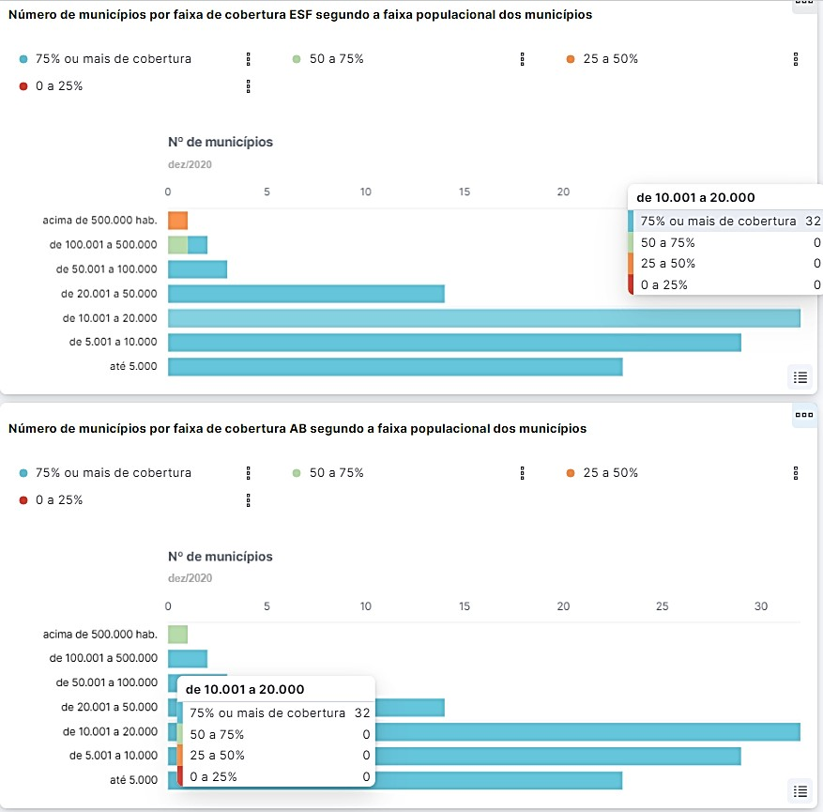
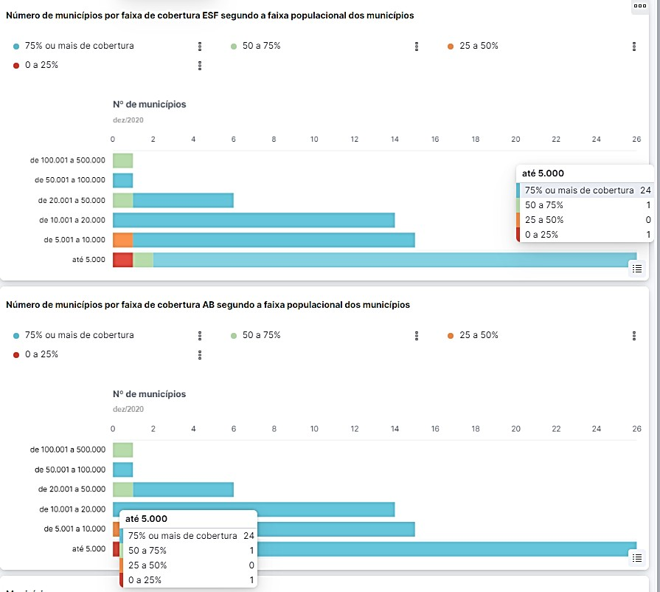
Ainda sobre a cobertura na APS..
Macrorregião I
Macrorregião II
Fonte: Ministério da Saúde. Secretaria de Atenção Primária à Saúde - SAPS. Painel de Indicadores. Dez 2020. Disponível em: https://sisaps.saude.gov.br/painelsaps/saude-família.

Slide 65
E sobre a Saúde Bucal na Atenção Primária à Saúde?
Macrorregião I
Macrorregião II
Fonte: Ministério da Saúde. Secretaria de Atenção Primária à Saúde - SAPS. Painel de Indicadores. Dez 2020. Disponível em: https://sisaps.saude.gov.br/painelsaps/saude-família.

Slide 66
E sobre as equipes de Estratégia Saúde da Família?
Macrorregião I
Fonte: Ministério da Saúde. Secretaria de Atenção Primária à Saúde - SAPS. Painel de Indicadores. Dez 2020. Disponível em: https://sisaps.saude.gov.br/painelsaps/saude-família.

Slide 67
E sobre as equipes de Estratégia Saúde da Família?
Macrorregião II
Fonte: Ministério da Saúde. Secretaria de Atenção Primária à Saúde - SAPS. Painel de Indicadores. Dez 2020. Disponível em: https://sisaps.saude.gov.br/painelsaps/saude-família.

Slide 68
E sobre a governança interfederativa?
Descrição | Macrorregião I | Macrorregião II
Nº de Comissões Intergestores Regionais existentes e se reunindo mensalmente (12/22) | 5 | 3
Nº de Consórcios de Saúde existentes (12/22) | 1* | 0
Nº de Associações de Prefeitos existentes (12/22) | 5** | 2
Fonte: Secretaria de Estado da Saúde Pública.Unidade de Acompanhamento dos Consórcios Interfederativos de Saúde. Dez/2022.
* Os consórcios interfederativos em saúde encontram-se em fase de implantação simultânea nas regiões de saúde do estado do Rio Grande do Norte, na qual a IV Região, denominada Região do Seridó, foi a pioneira na implantação. Atualmente a IV região, com o consócio implantado, está em construção do escopo administrativo e implementação dos serviços pré-acordado no protocolo de intenção.
** Na Macro Região I é composta por 5 associações de prefeitos, sendo elas a Associação dos Municípios da Microrregião do Seridó Oriental - AMSO, Associação dos Municípios do Seridó Ocidental - AMS, Associação dos Municípios do Litoral Agreste Potiguar - AMLAP, Associação dos Municípios da Microrregião do Seridó Ocidental e Trairi - AMSOTR, Associação dos Municípios da Região Central e Vale do Assu Potiguar - AMCEVALE.
Importante ressaltar que alguns municípios da Macro Região I fazem parte de mais de 1 associação.

Slide 69
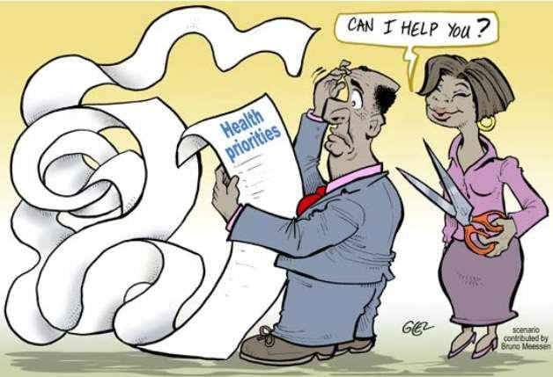
Por que fazer a priorização em saúde?
Em um crescente recursos
mundo
com um número
saúde, cortes
de problemas de escassos e
orçamentários,
definição dos problemas
é fundamental
a
que serão
prioritários, para que se possa atuar, de forma mais efetiva, na melhoria da saúde da população.
Fonte: Terwindt, Rajan e Soucat (2016)

Slide 70
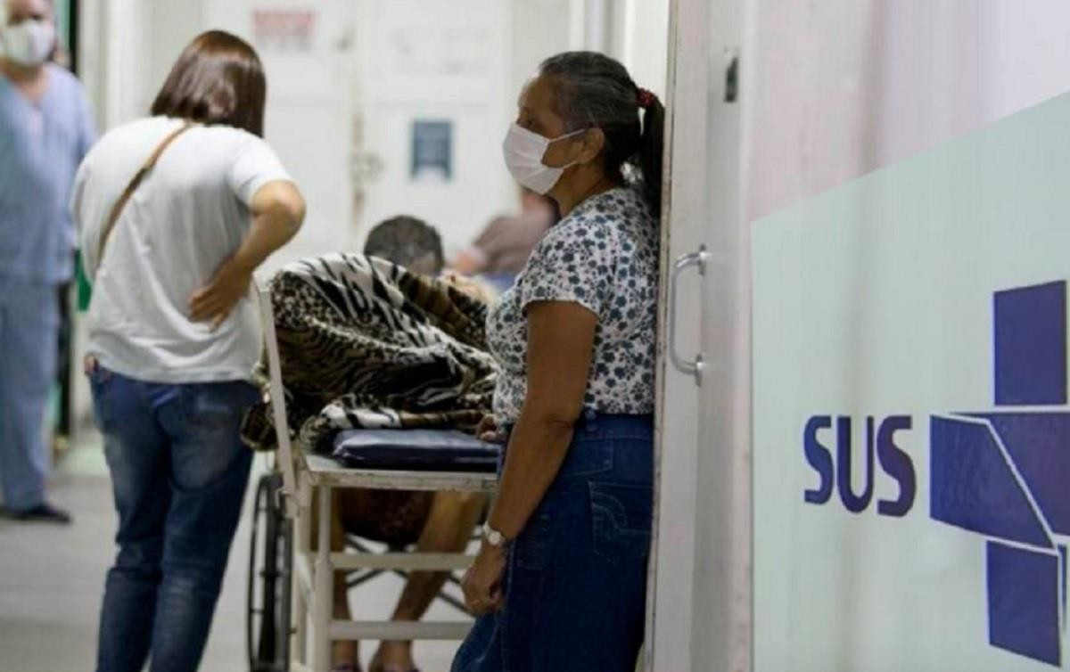
Por que fazer a priorização em saúde?
Grupos populacionais com grandes necessidades e problemas de saúde
Racionalização de recursos
Fonte: Google imagens, 2023.

Slide 71
Como fazer a priorização em saúde?
A OMS define 5 critérios-chave para estabelecer prioridades no setor de saúde:
1
Carga (peso) da necessidade ou problema de saúde
Magnitude e a gravidade do problema, a urgência com que o problema se difunde na população (espaço e tempo), e a percepção que a população tem do problema.
2
Eficácia das intervenções para o enfrentamento dos problemas
Considera-se quão bem, do ponto de vista clínico ou prático, o problema de saúde é resolvido utilizando determinada intervenção.
3
Custo da intervenção
Verifica-se se o custo da intervenção em saúde é acessível, viável e sustentável.

Slide 72
Como fazer a priorização em saúde?
A OMS define 5 critérios-chave para estabelecer prioridades no setor de saúde:
4
Aceitabilidade da intervenção
Graus de aceitabilidade da intervenção escolhida tanto por parte da população, que será alvo da intervenção, como dos profissionais de saúde ou de outros setores, que serão os responsáveis pela implementação dessas intervenções.
5
Justiça
Baseando-se nos princípios de igualdade e equidade, verifica-se se os vários grupos populacionais alvos das intervenções são tratados de forma equitativa e sem injustiças, de forma a não ampliar as barreiras de acesso e não aumentar as iniquidades na população.
(TERWINDT; RAJAN; SOUCAT, 2016)

Slide 73
REFERÊNCIAS
BRASIL; MINISTÉRIO DA SAÚDE. ASIS - Análise de Situação de Saúde. Volume 1, Livro Texto. Brasília: Ministério da Saúde, 2015. 278
p. Disponível em: https://bvsms.saude.gov.br/bvs/publicacoes/asis_analise_situacao_saude_volume_1.pdf.
GBD 2019 RISK FACTORS COLLABORATORS. Global burden of 87 risk factors in 204 countries and territories, 1990–2019: a systematic analysis for the Global Burden of Disease Study 2019. The Lancet. 2020, v. 396, p. 1223–1249. Disponível em: https://www.thelancet.com/journals/lancet/article/PIIS0140-6736(20)30752-2/fulltext#supplementaryMaterial.
INSTITUTE FOR HEALTH METRICS AND EVALUATION (IHME). GBD Compare [Internet]. 2022b. Disponível em:
https://vizhub.healthdata.org/gbd-compare/.
MURRAY, J L Christopher et al. Global burden of 369 diseases and injuries in 204 countries and territories, 1990–2019: a systematic analysis for the Global Burden of Disease Study 2019. The Lancet, ISSN: 0140-6736, Vol: 396, Issue: 10258, Page: 1204-1222. Oct. 2020. Disponível em: https://doi.org/10.1016/S0140-6736(20)30925-9.
VOLLSET, Stein Emil et al. Fertility, mortality, migration, and population scenarios for 195 countries and territories from 2017 to 2100: a forecasting analysis for the Global Burden of Disease Study. The Lancet, Volume 396, Issue 10258, 1285 – 1306. Jul. 2020. Disponível em: https://doi.org/10.1016/S0140-6736(20)30677-2.
WANG, Haidong et al. Global age-sex-specific fertility, mortality, healthy life expectancy (HALE), and population estimates in 204 countries and territories, 1950–2019: a comprehensive demographic analysis for the Global Burden of Disease Study 2019. The Lancet. Vol. 396, ISSUE 10258, P1160-1203, Oct., 2020. Disponível em: https://doi.org/10.1016/S0140-6736(20)30977-6.

